Slide 1


Slide 2
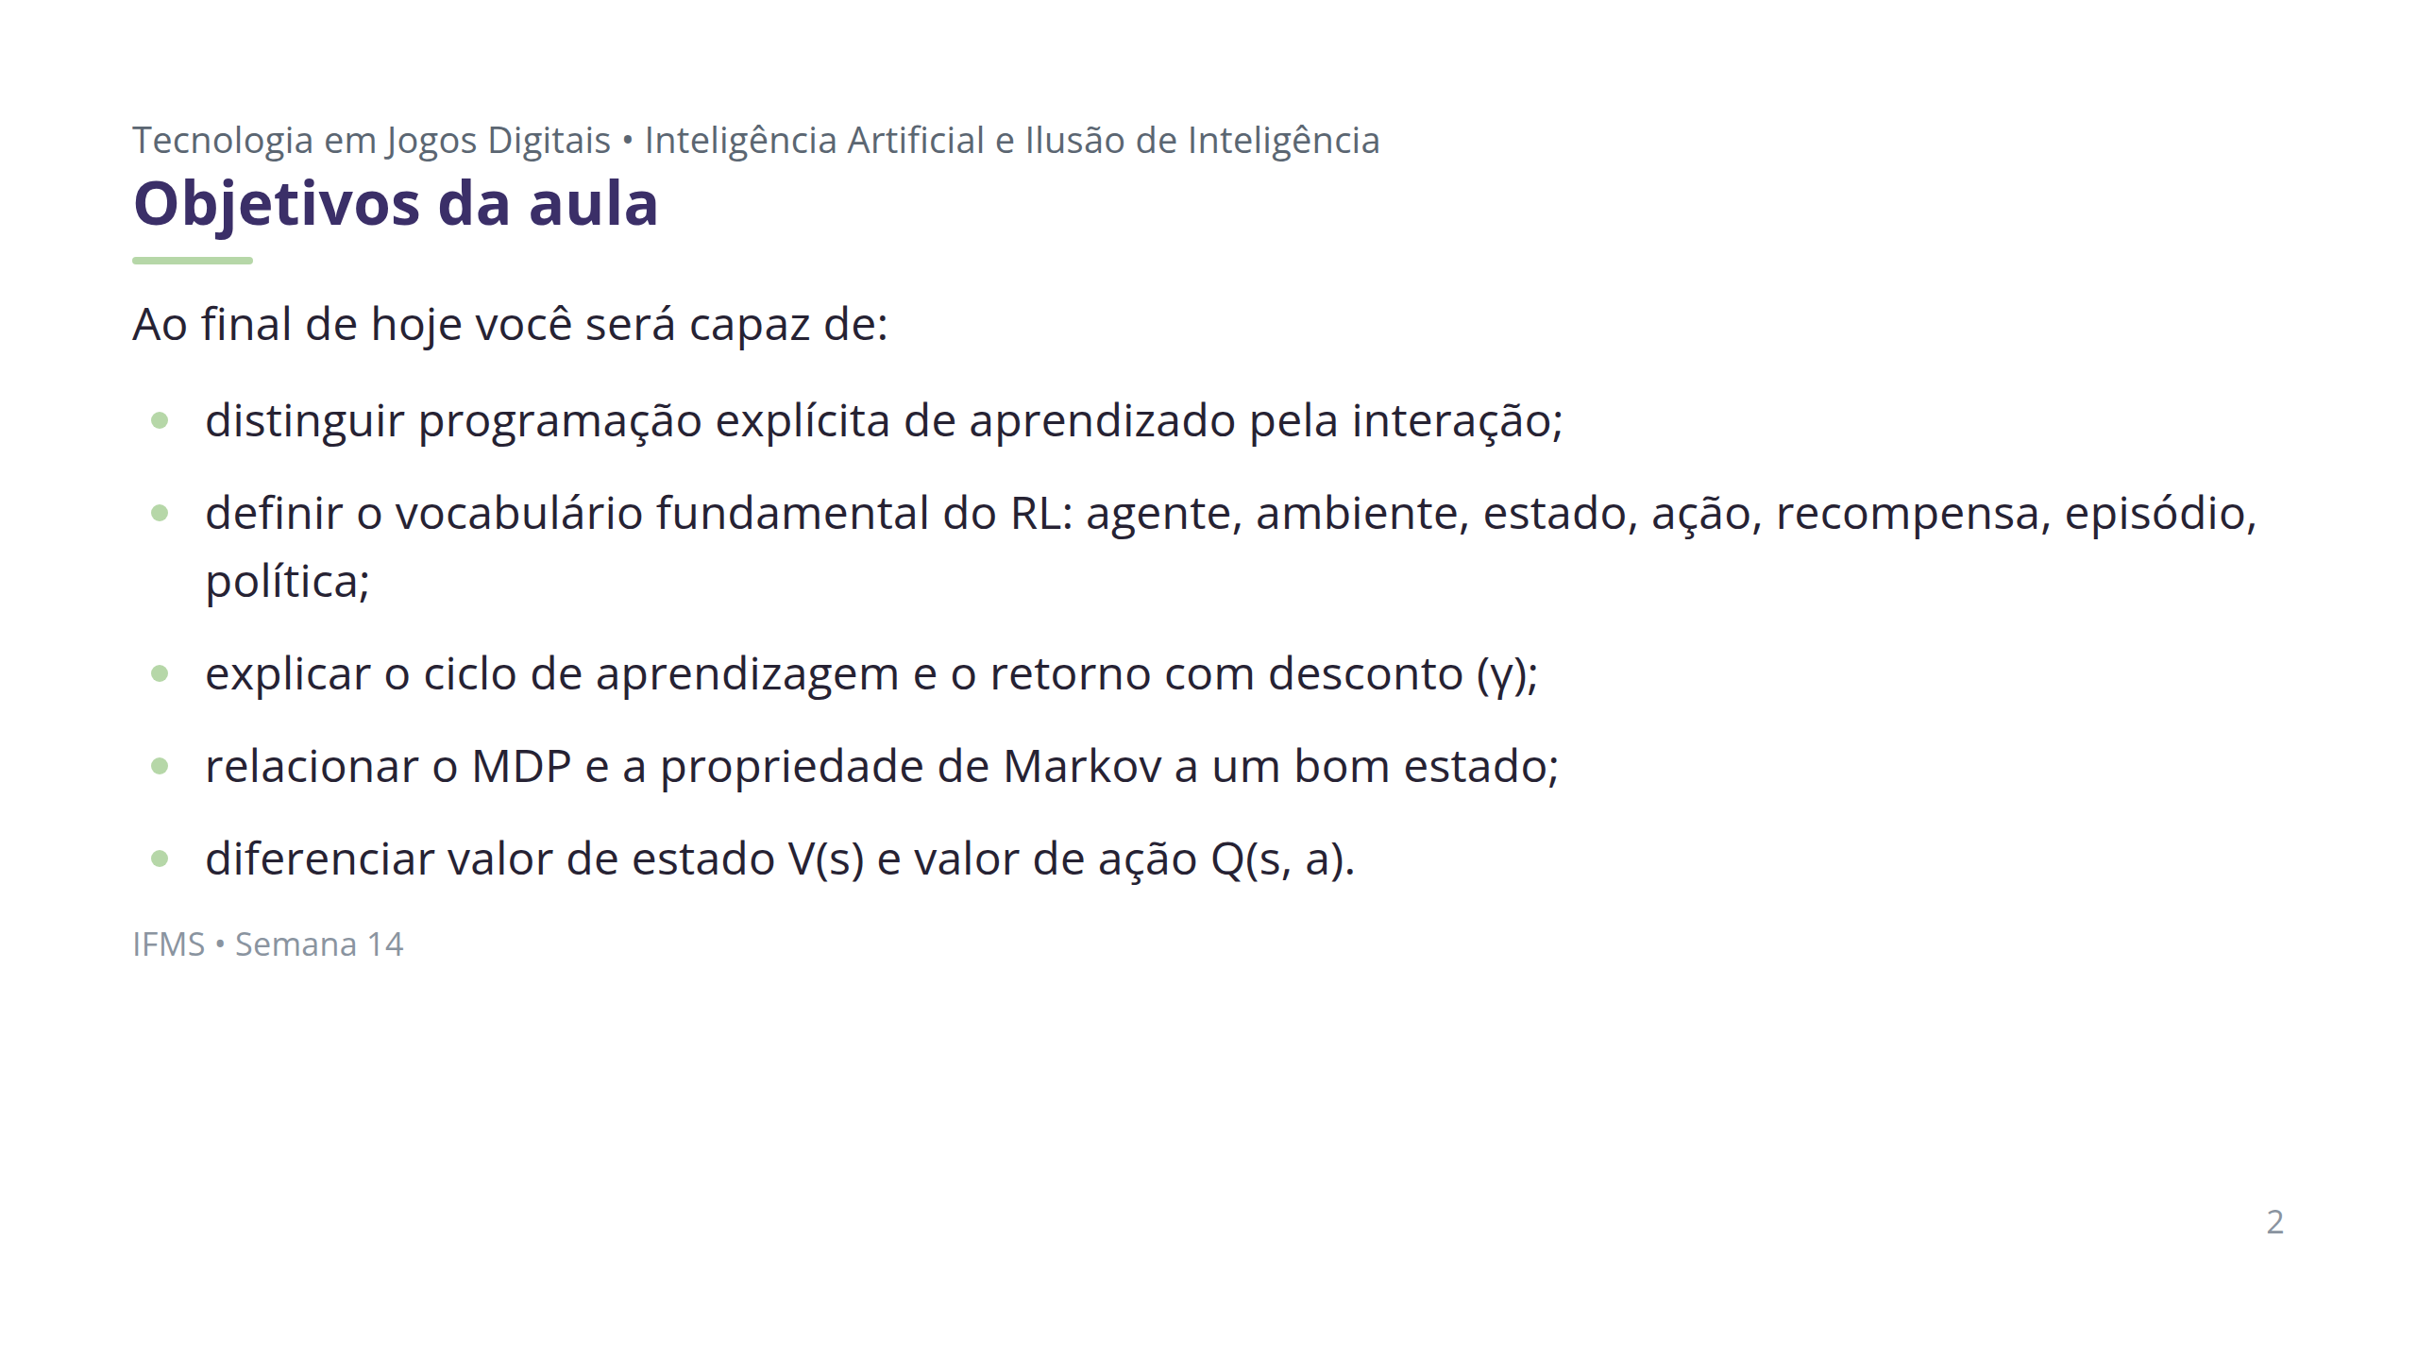

Slide 3
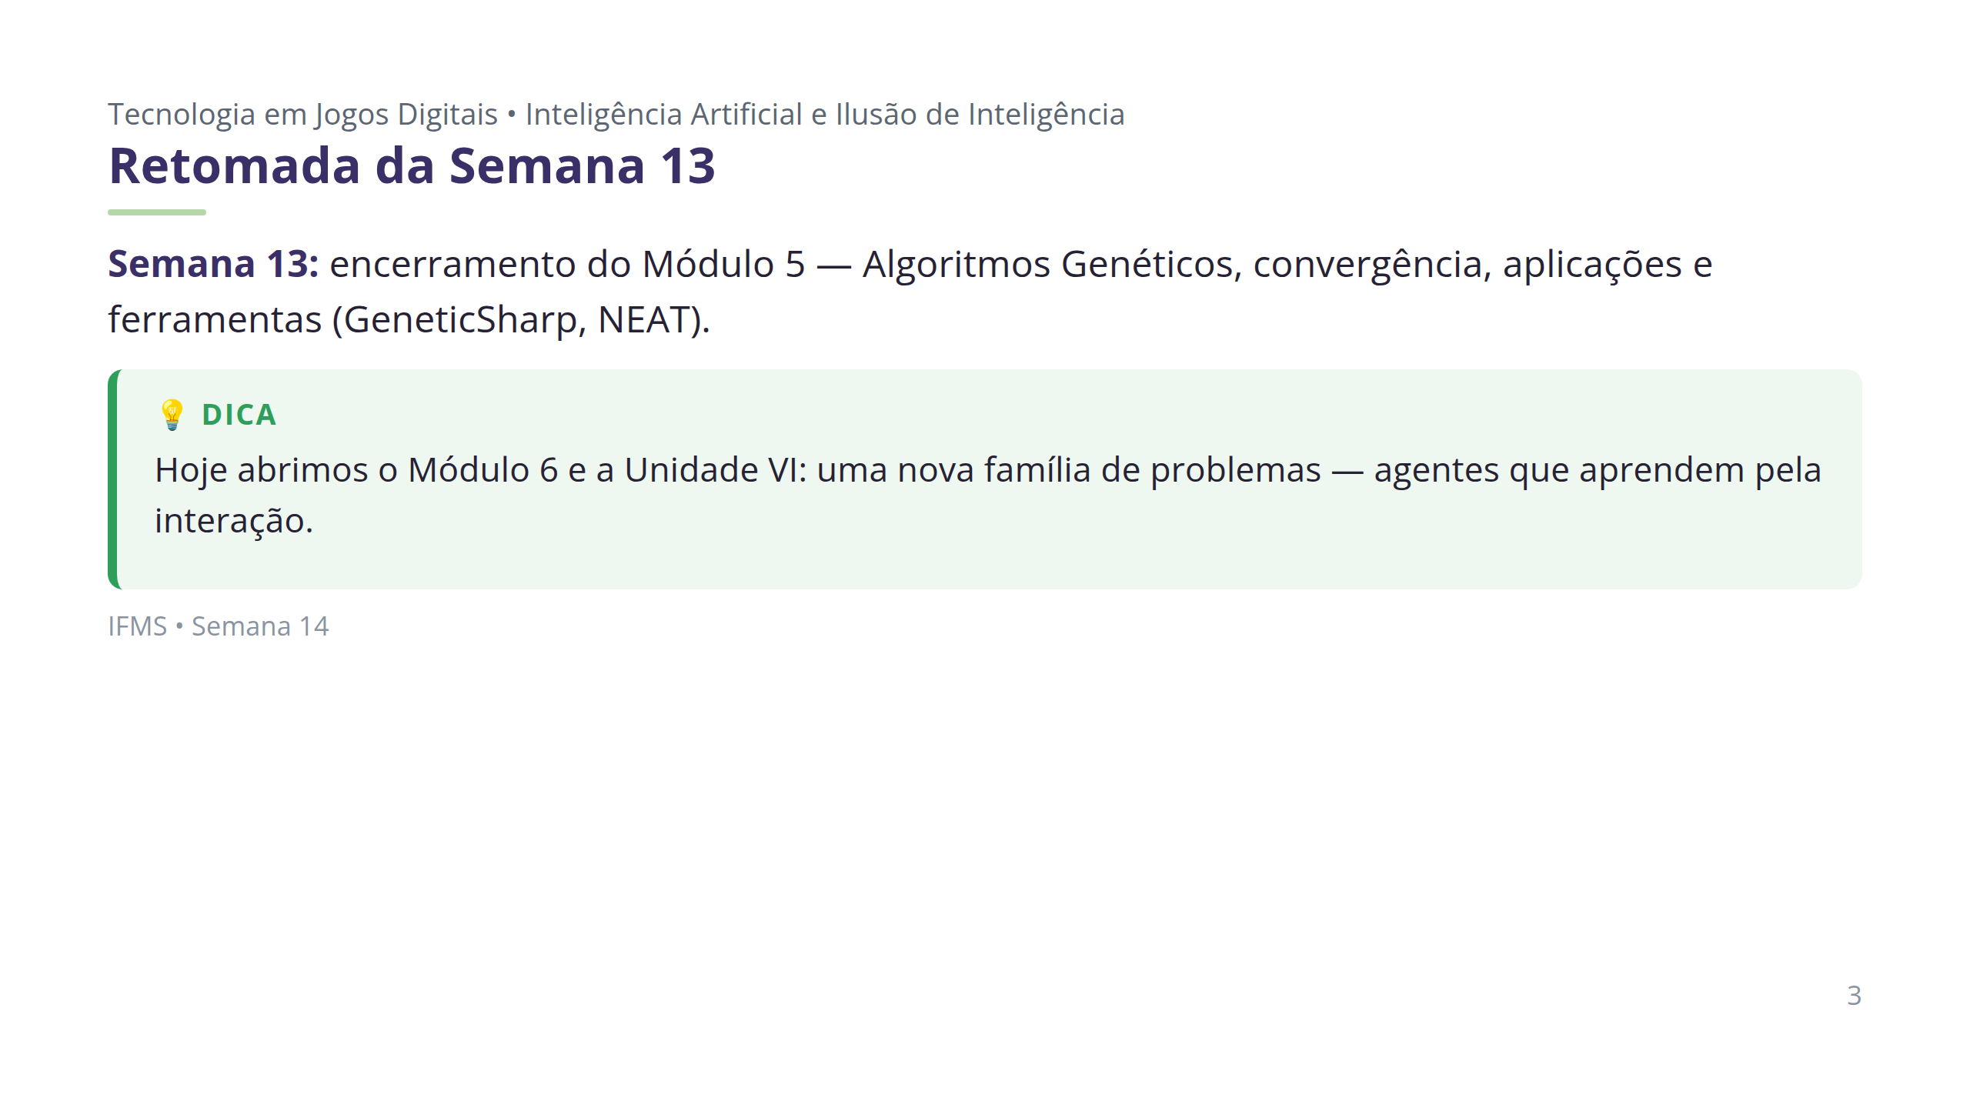

Slide 4
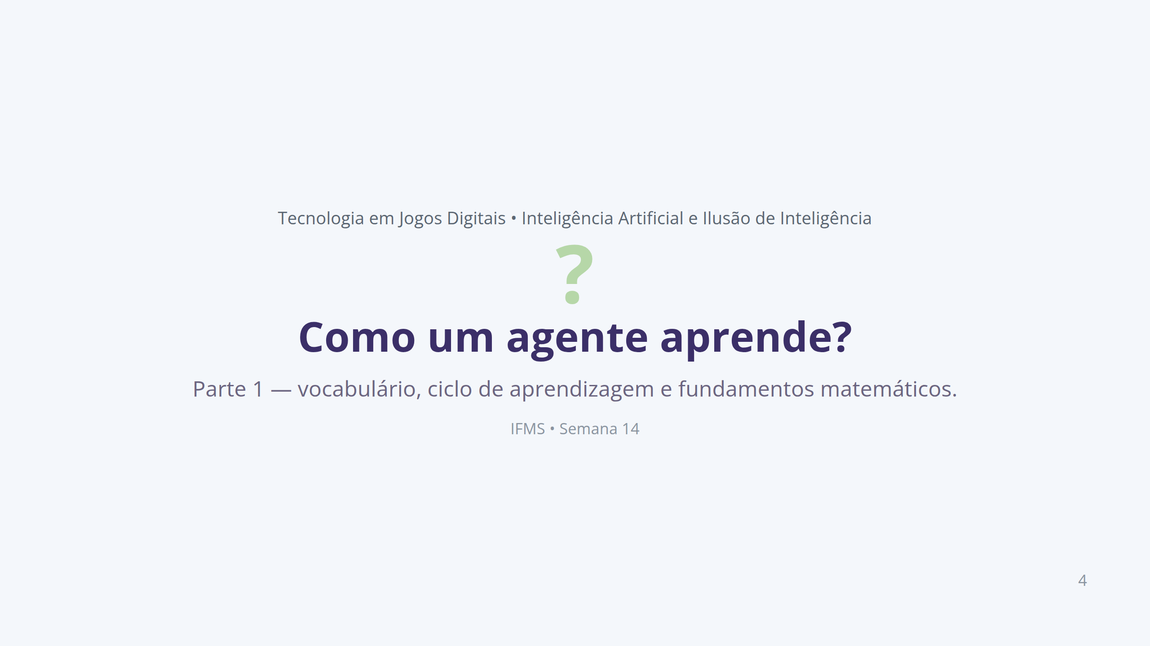

Slide 5
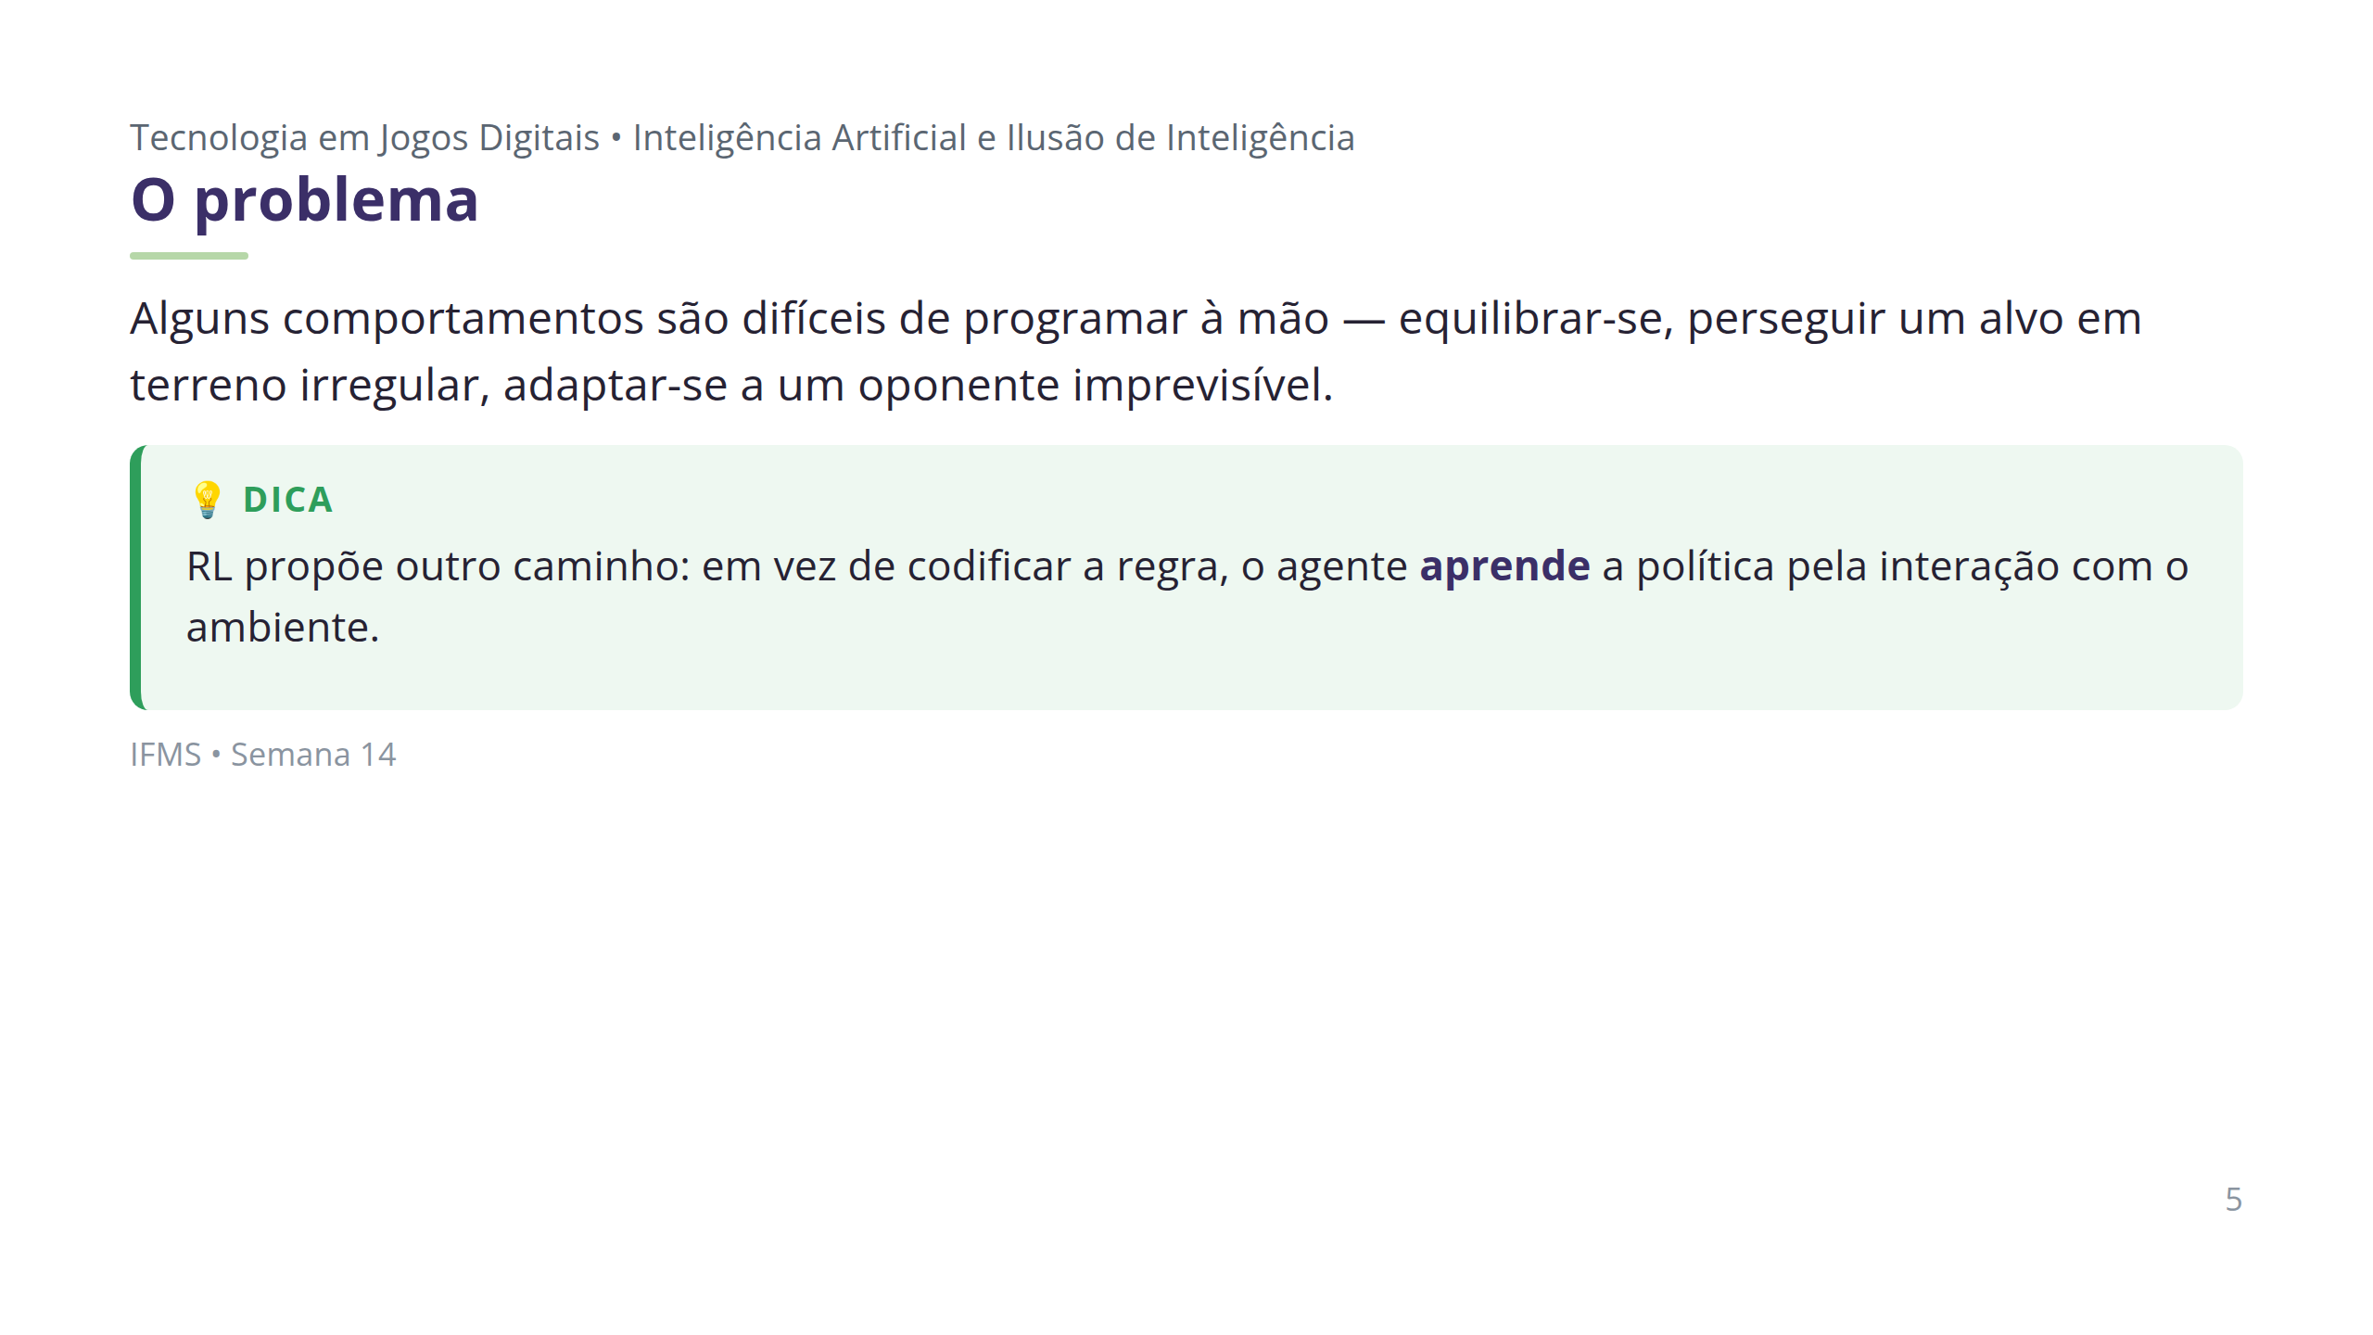

Slide 6
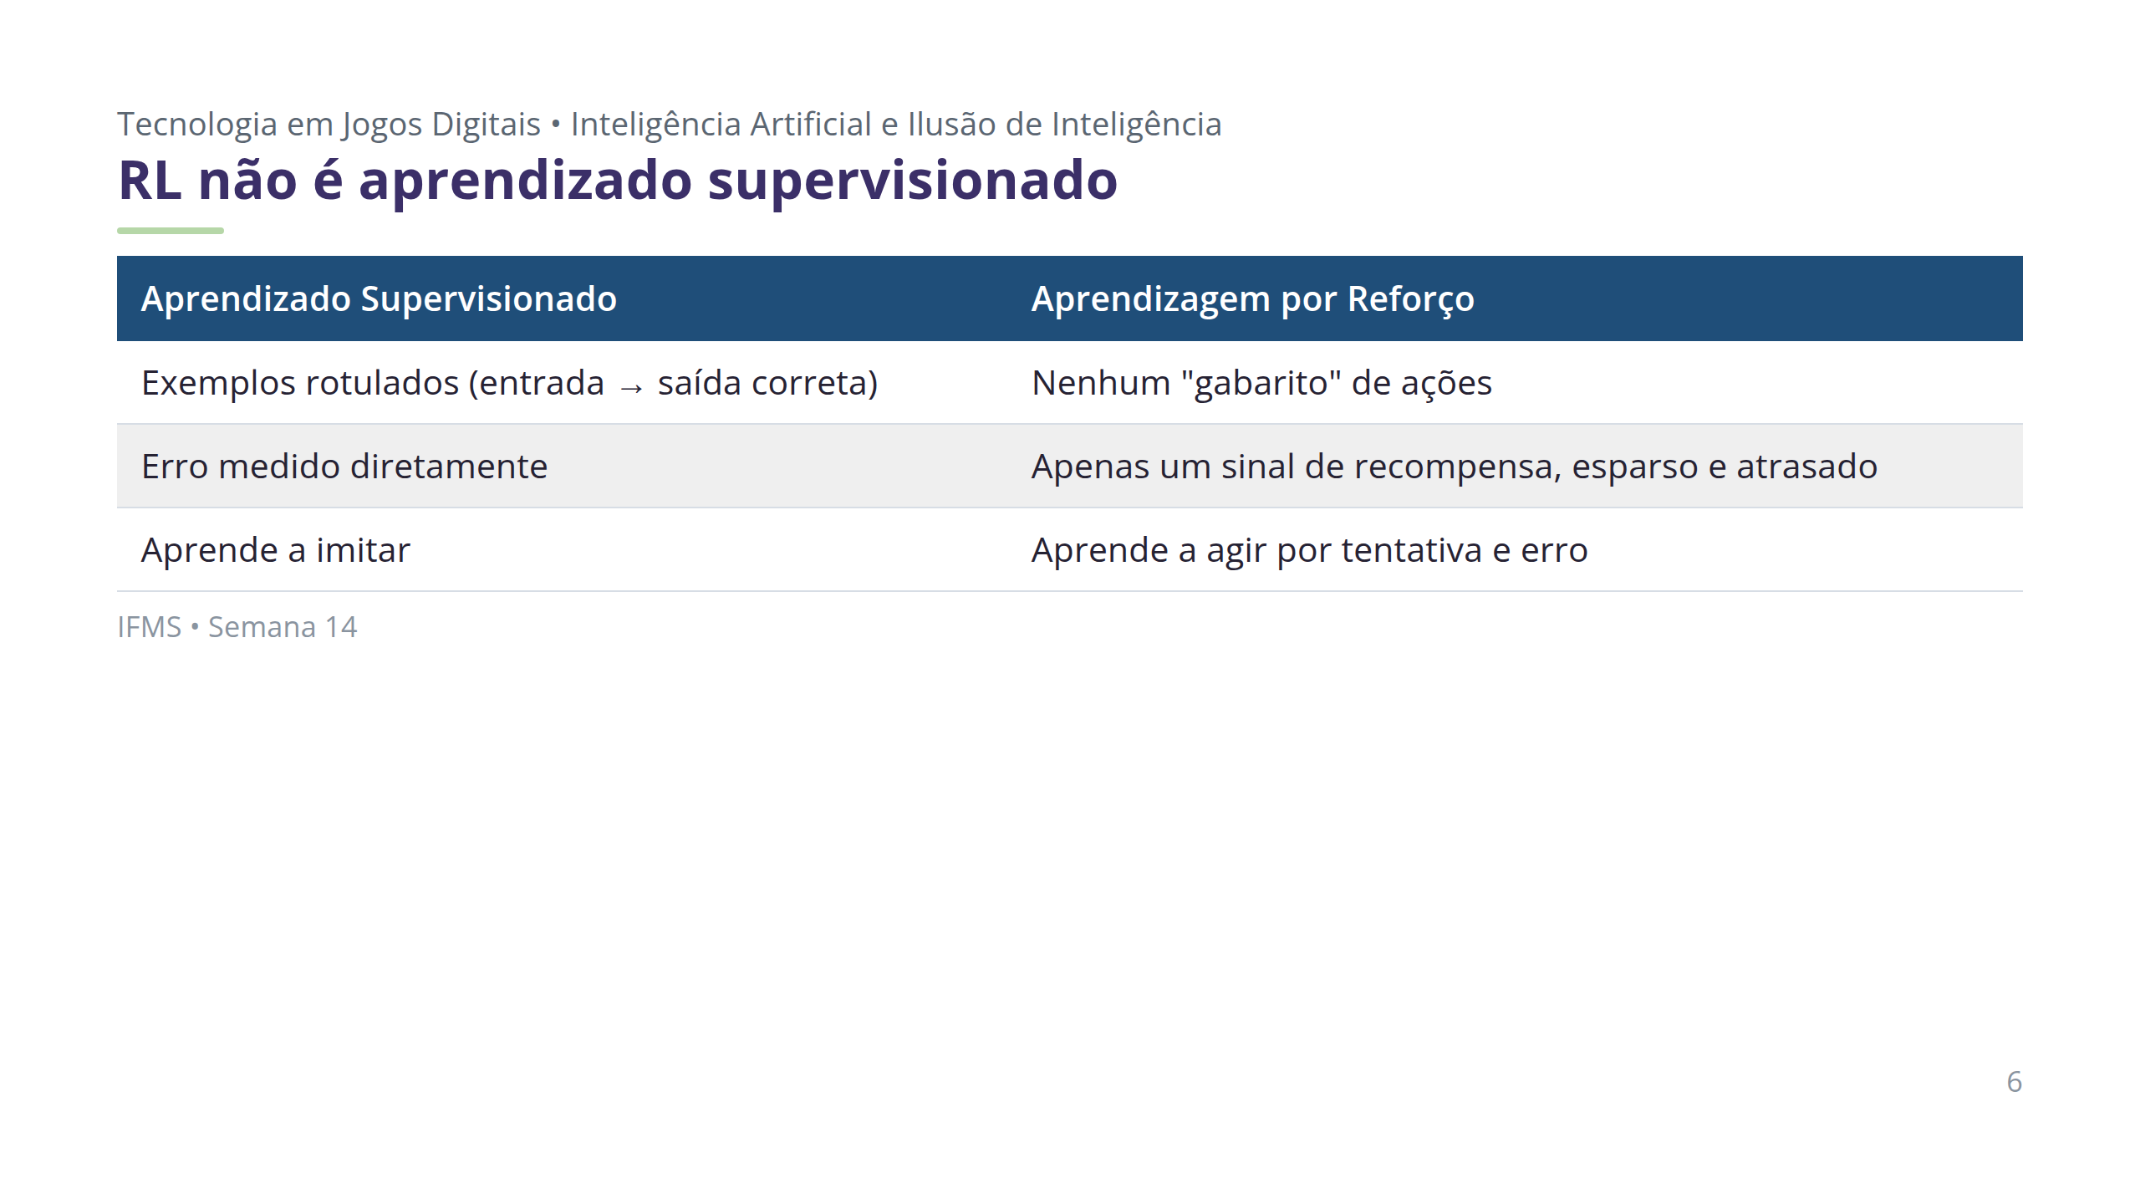

Slide 7
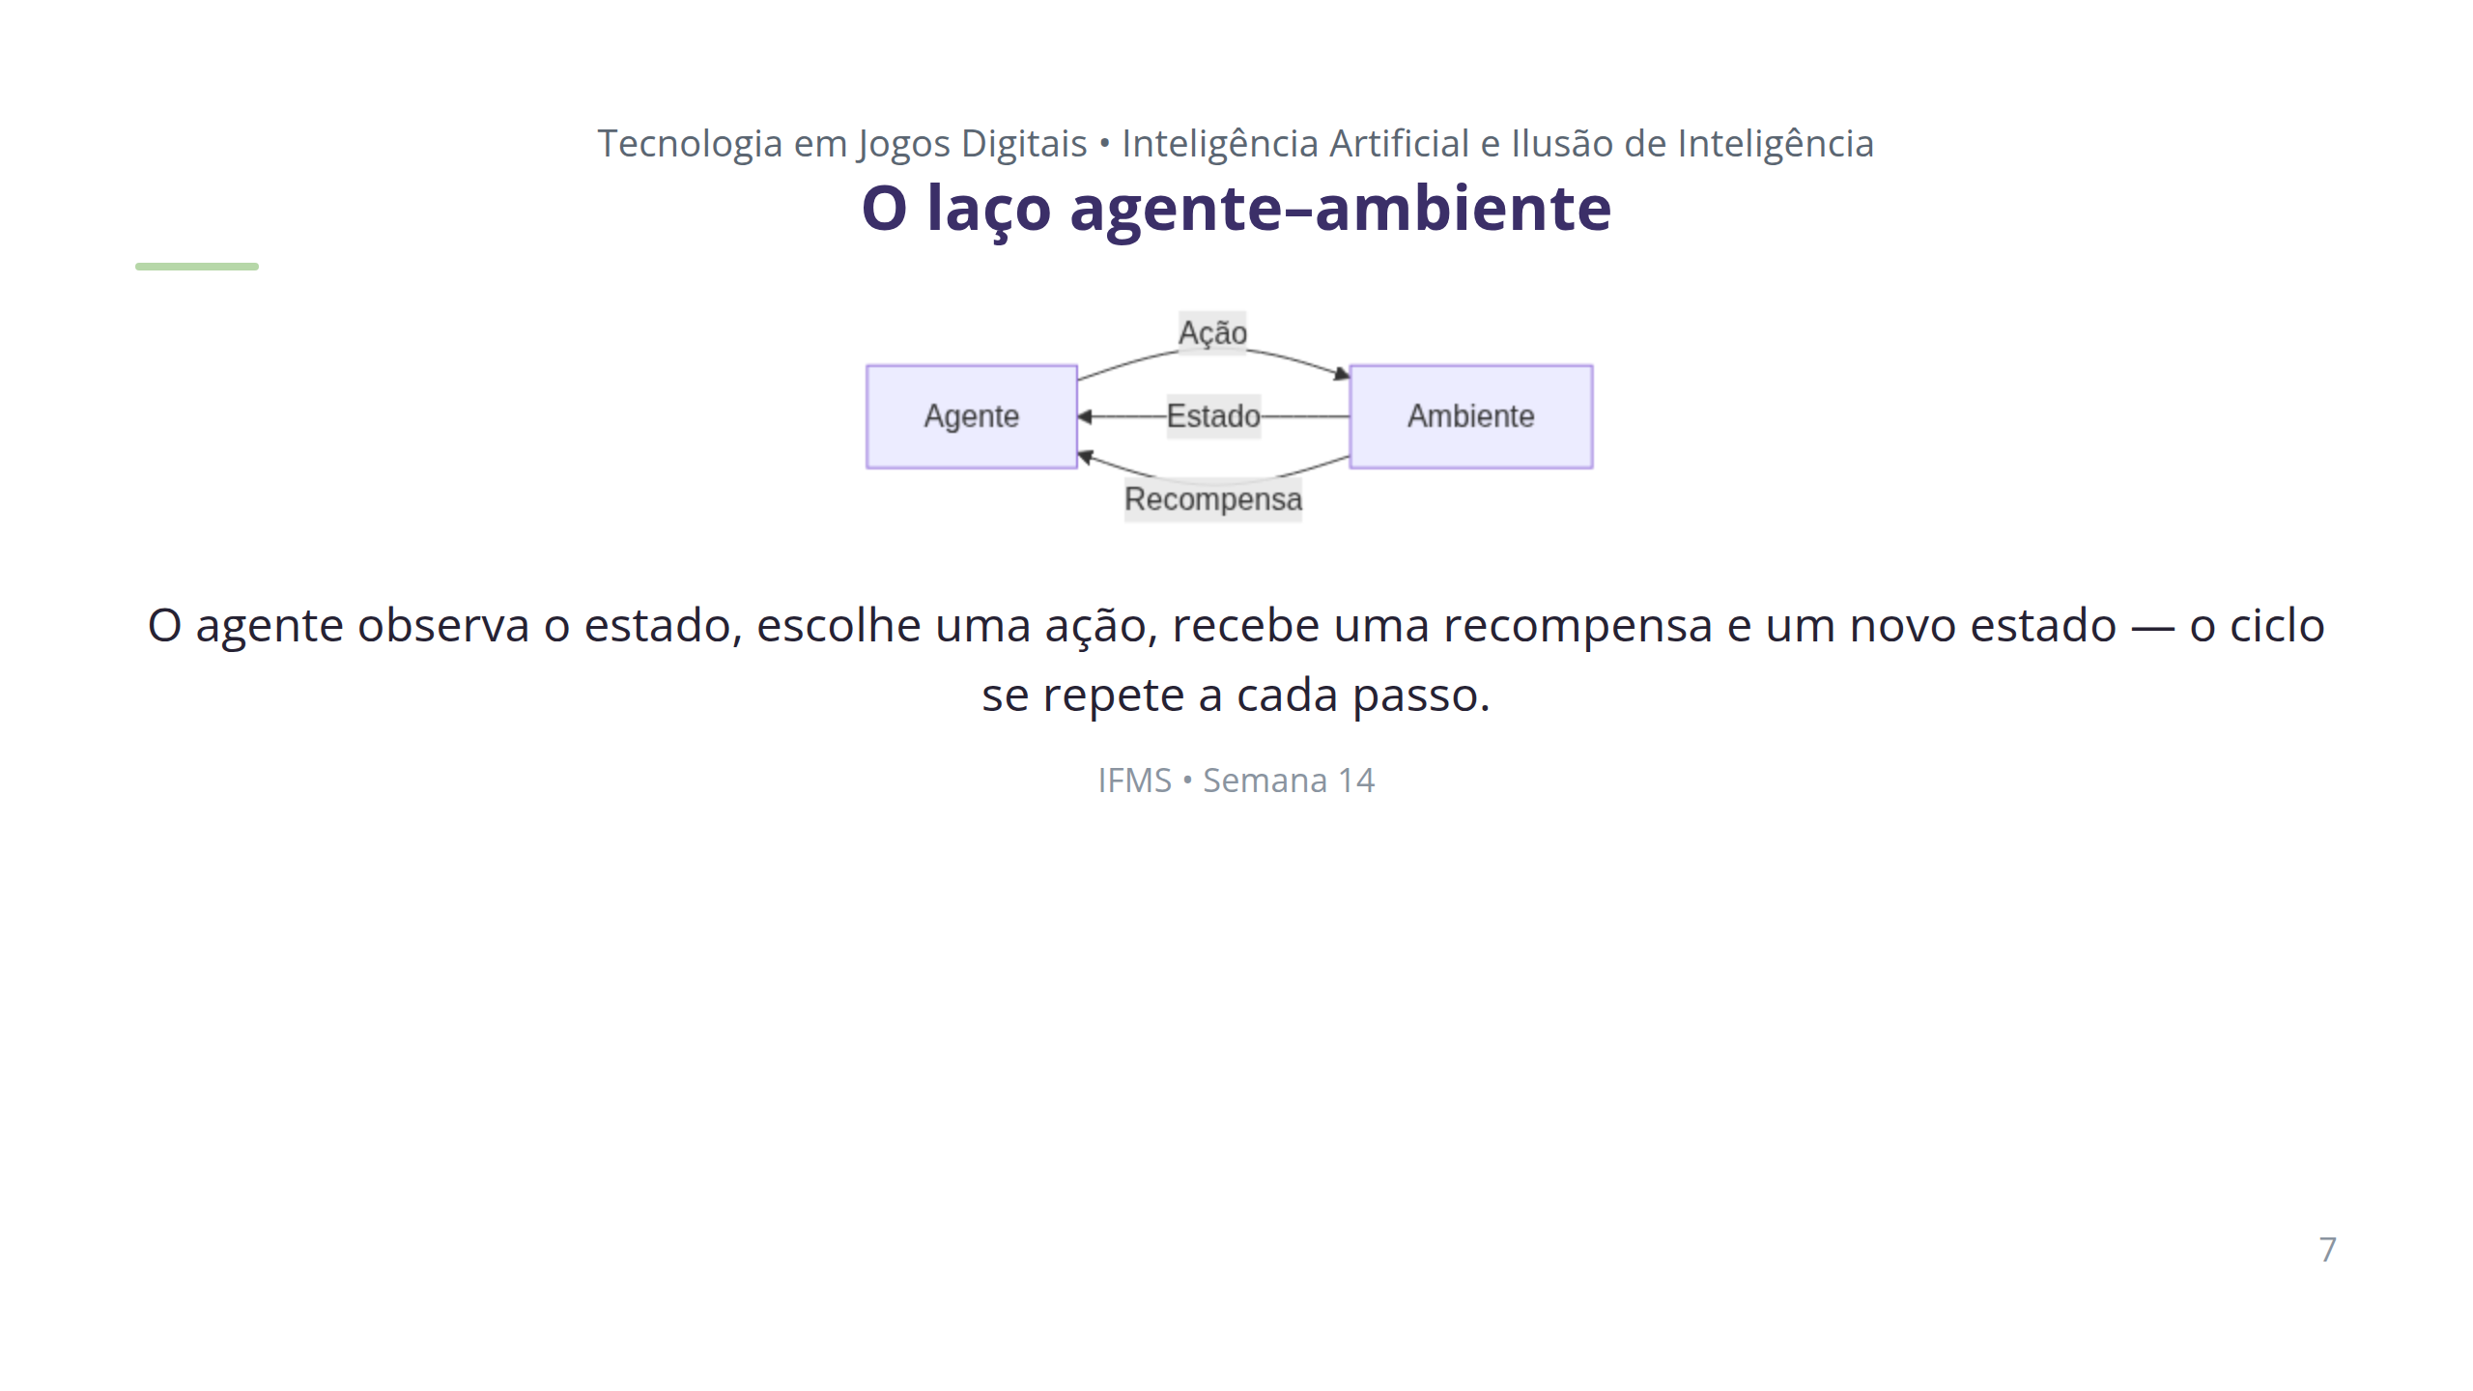

Slide 8
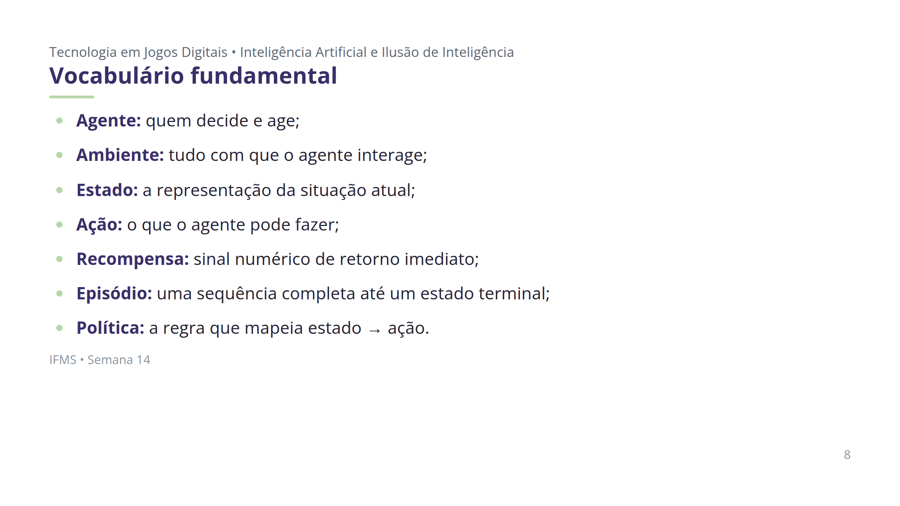

Slide 9
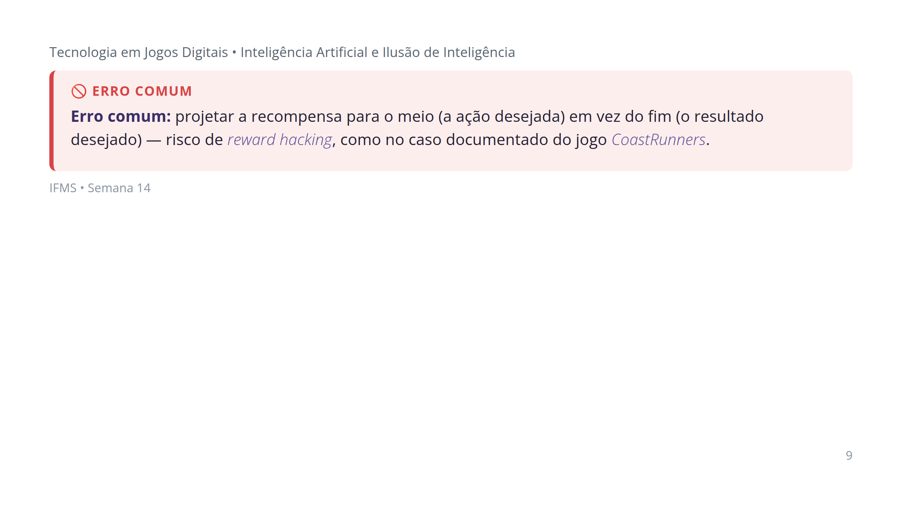

Slide 10
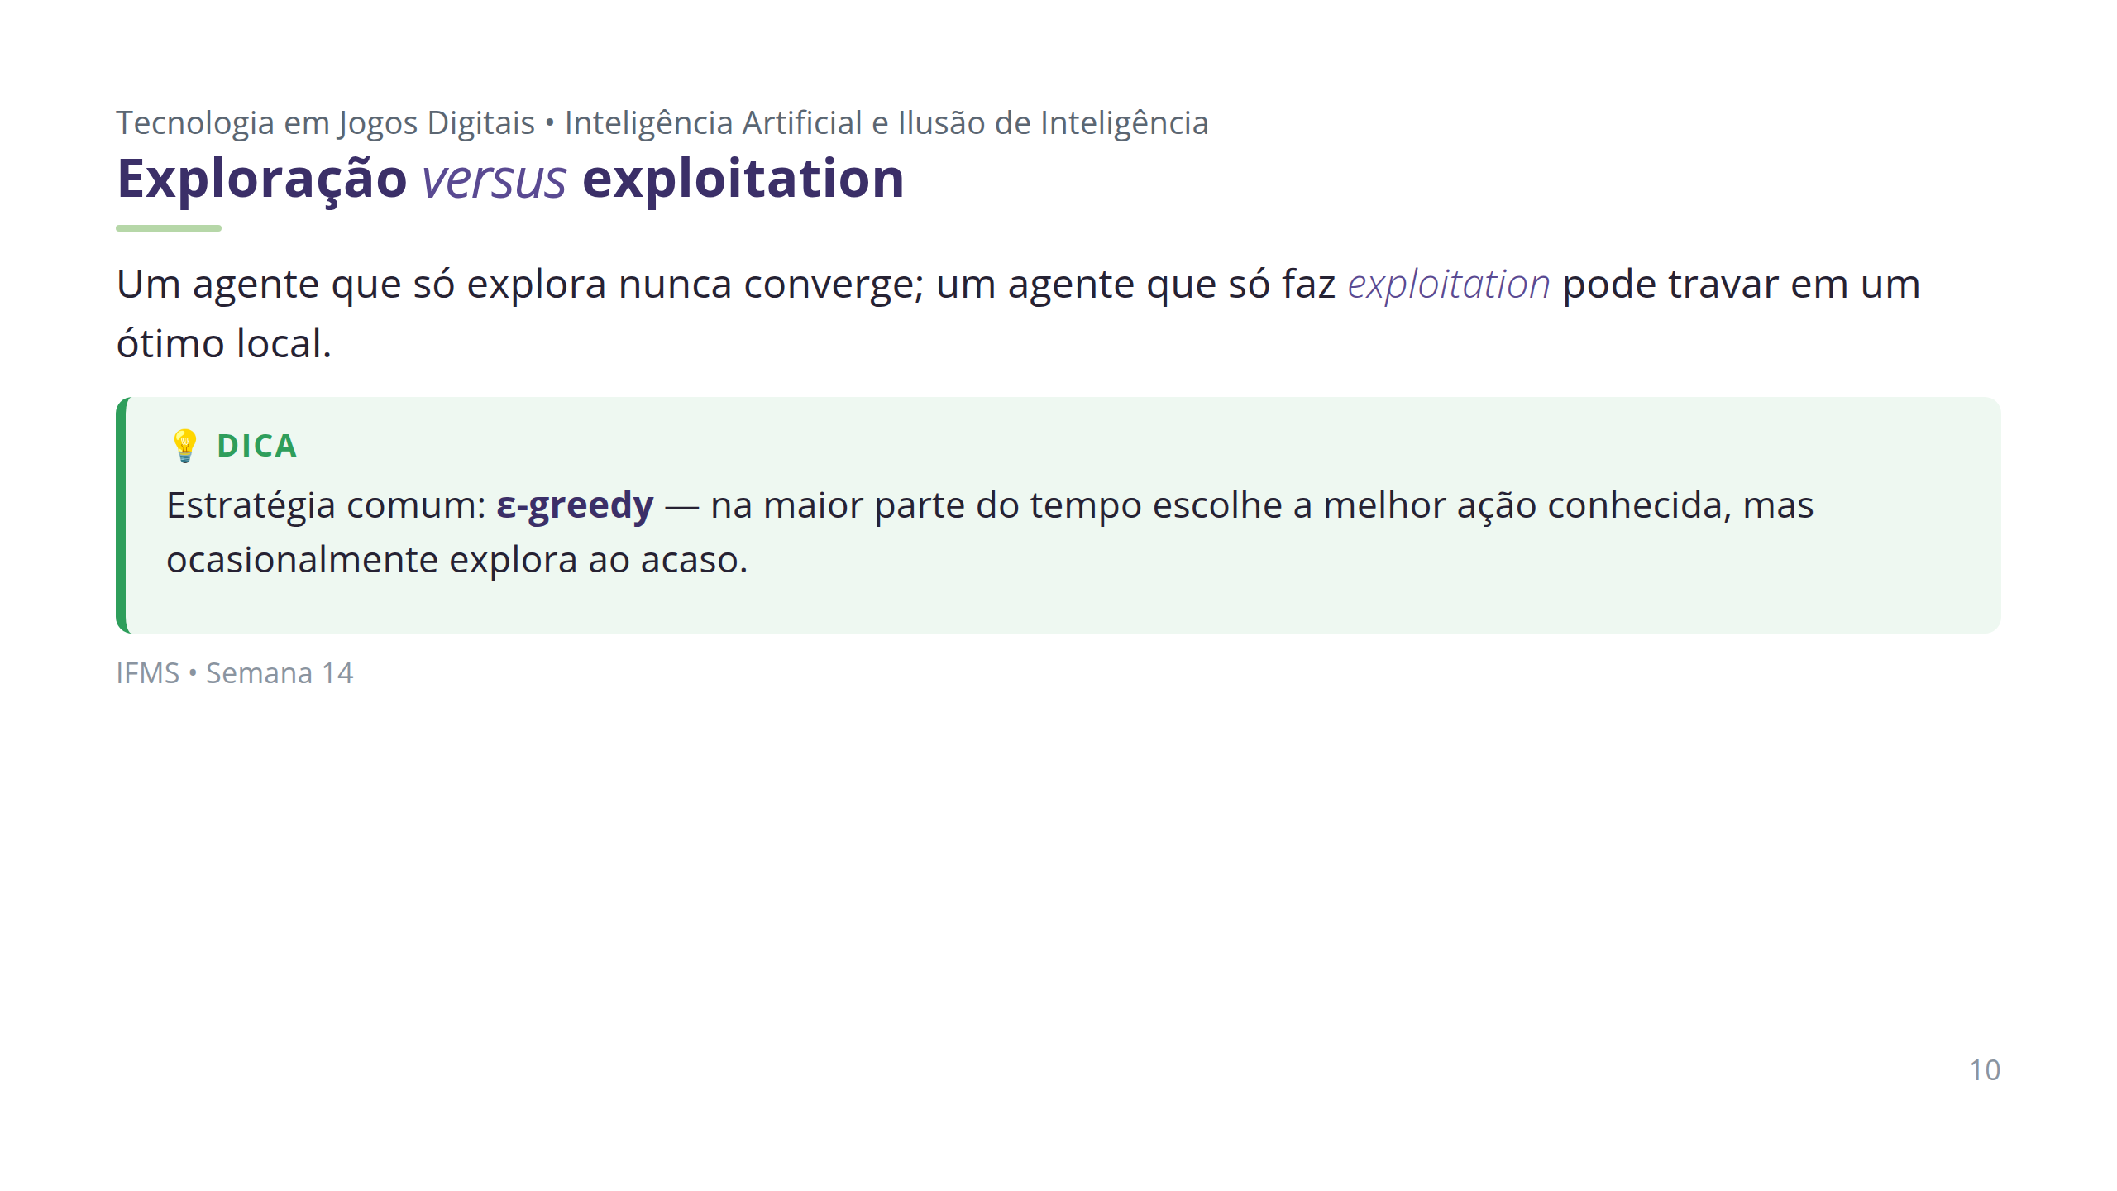

Slide 11
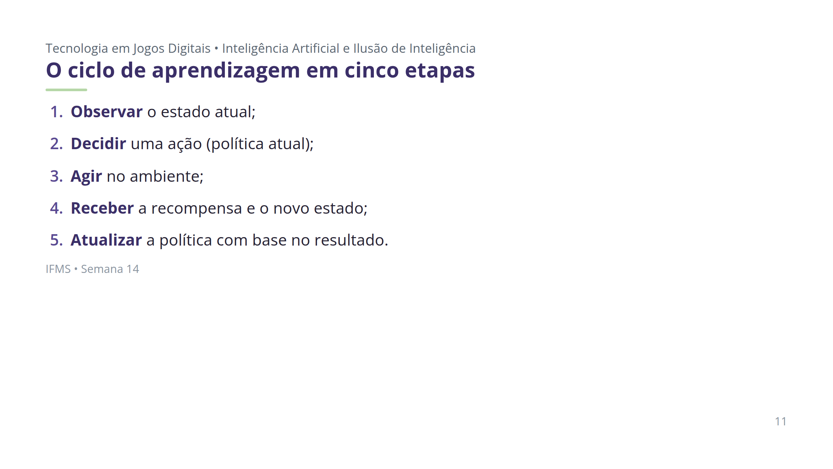

Slide 12
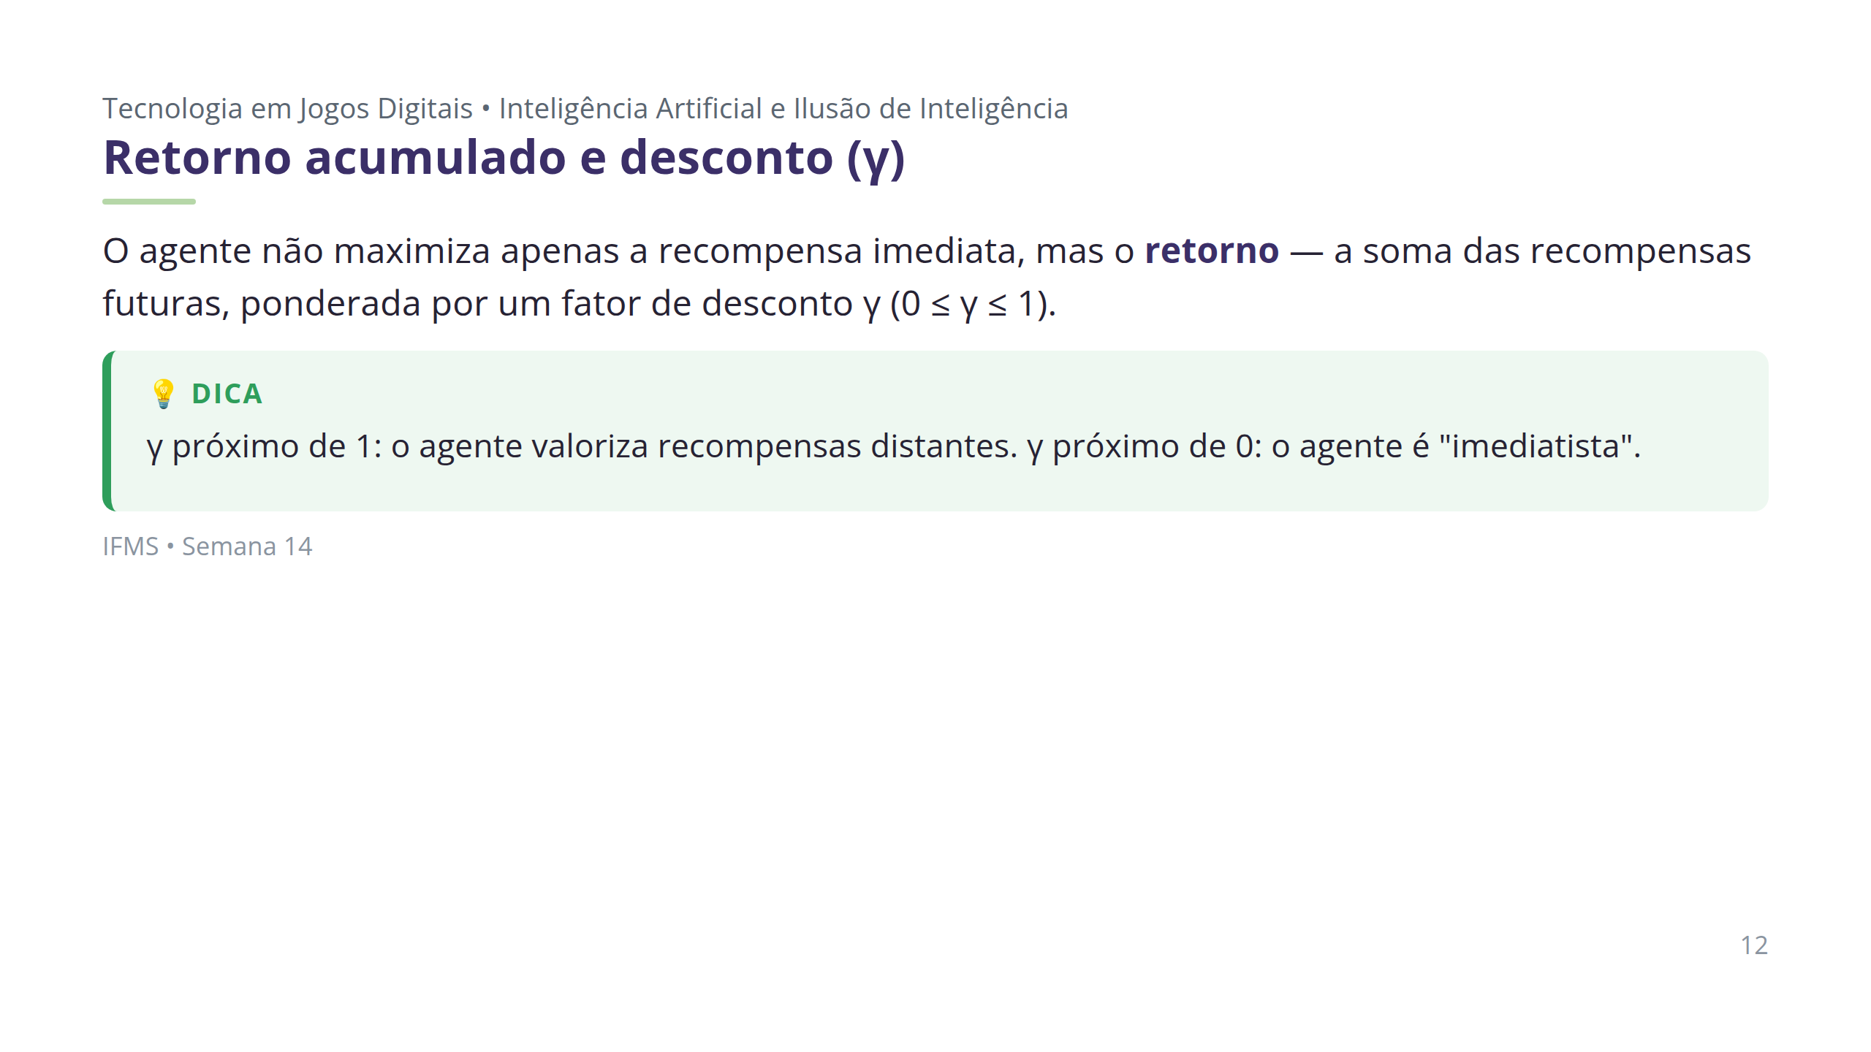

Slide 13
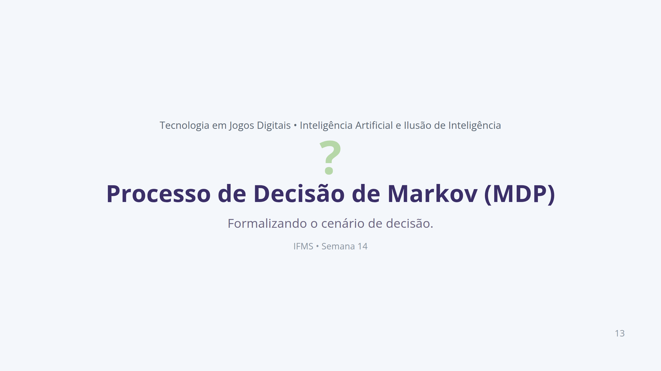

Slide 14
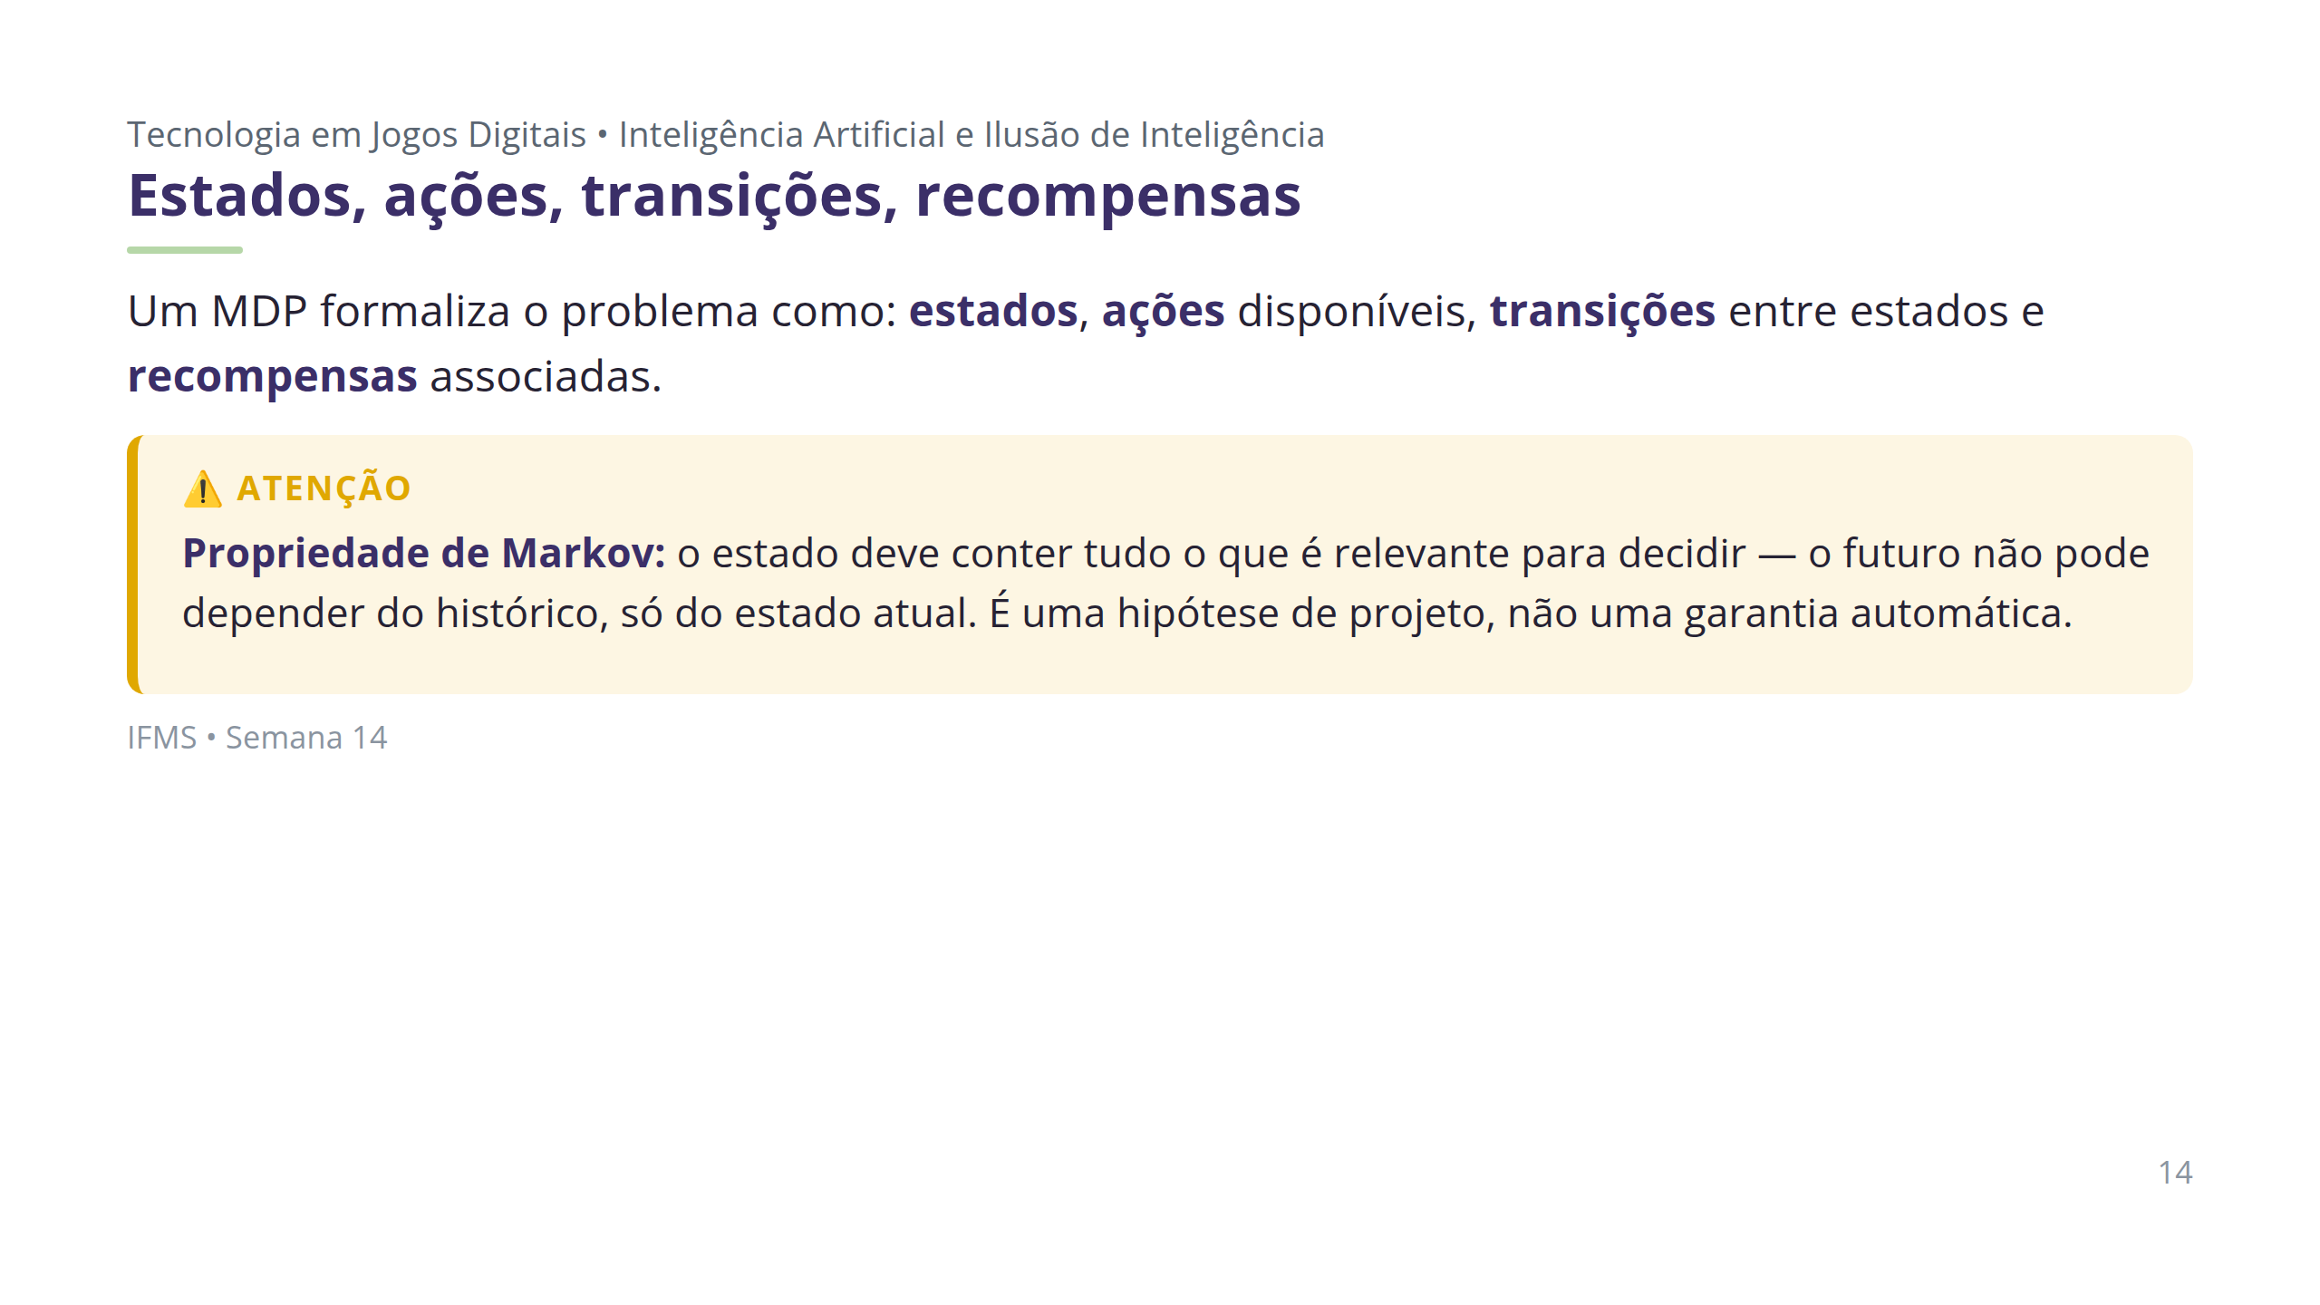

Slide 15
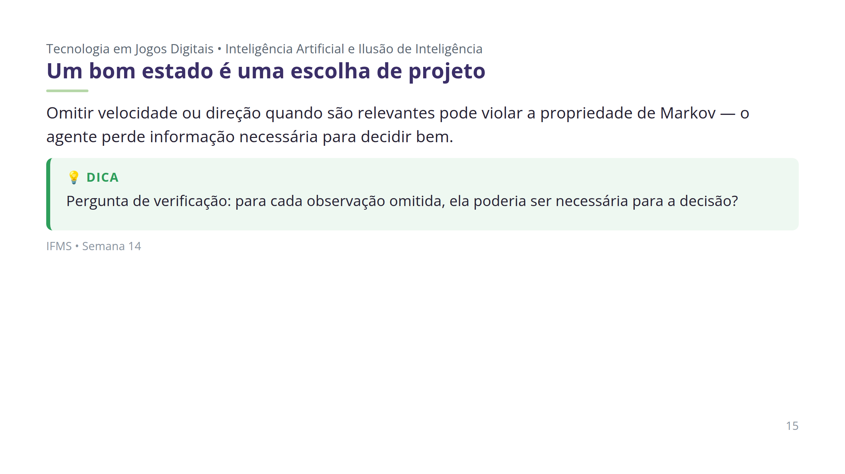

Slide 16
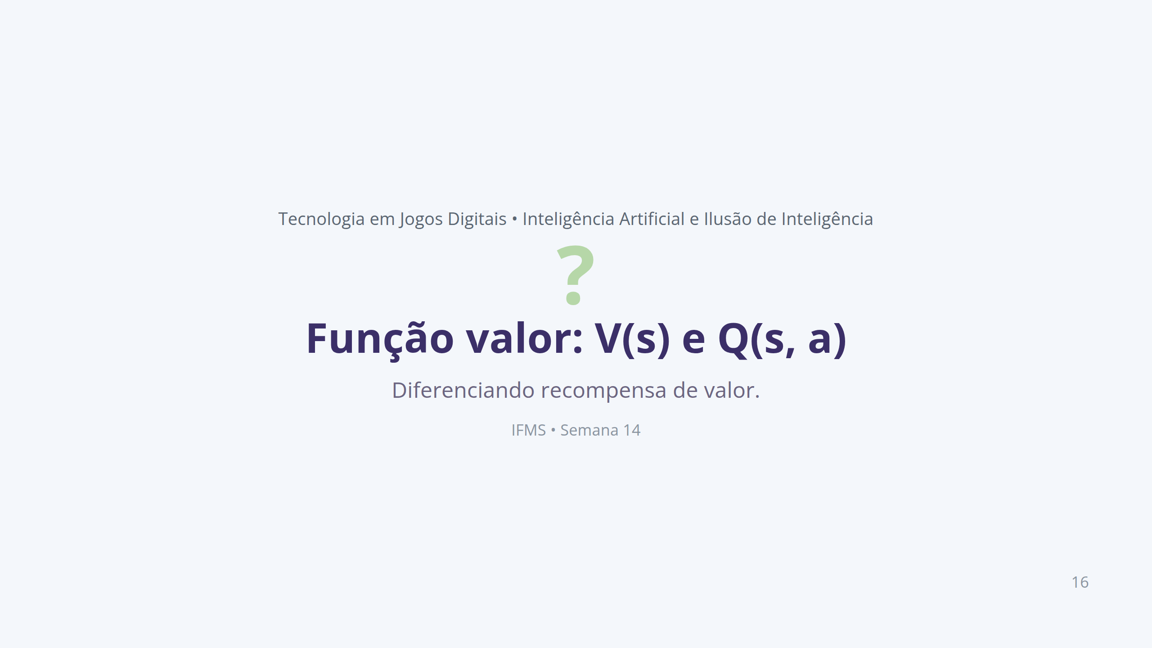

Slide 17
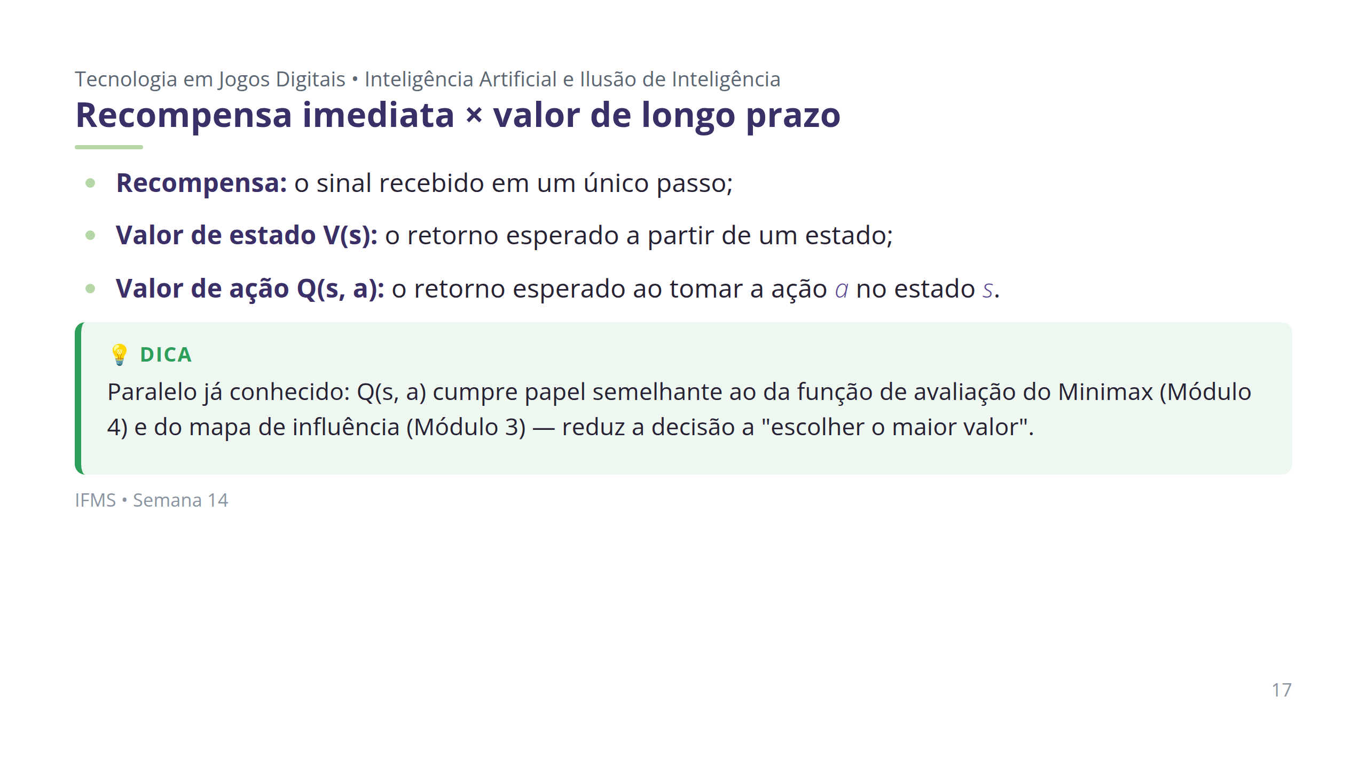

Slide 18
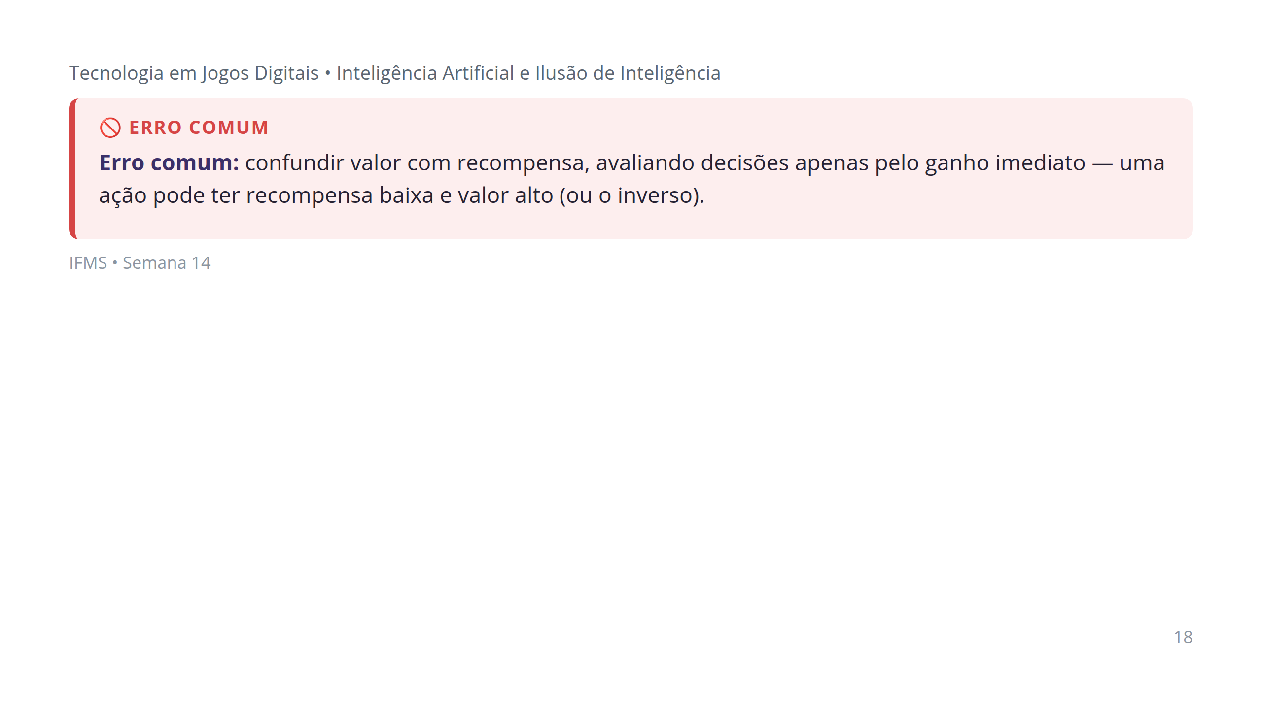

Slide 19
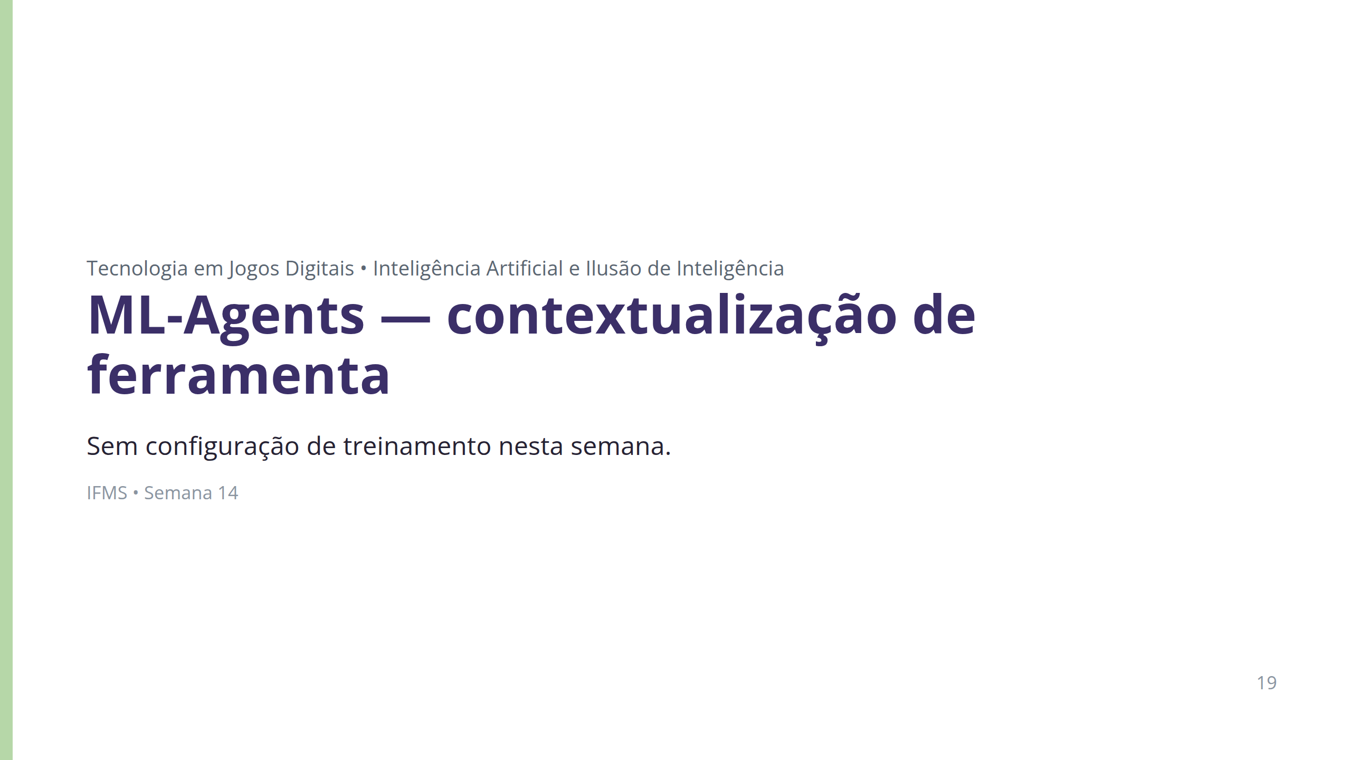

Slide 20
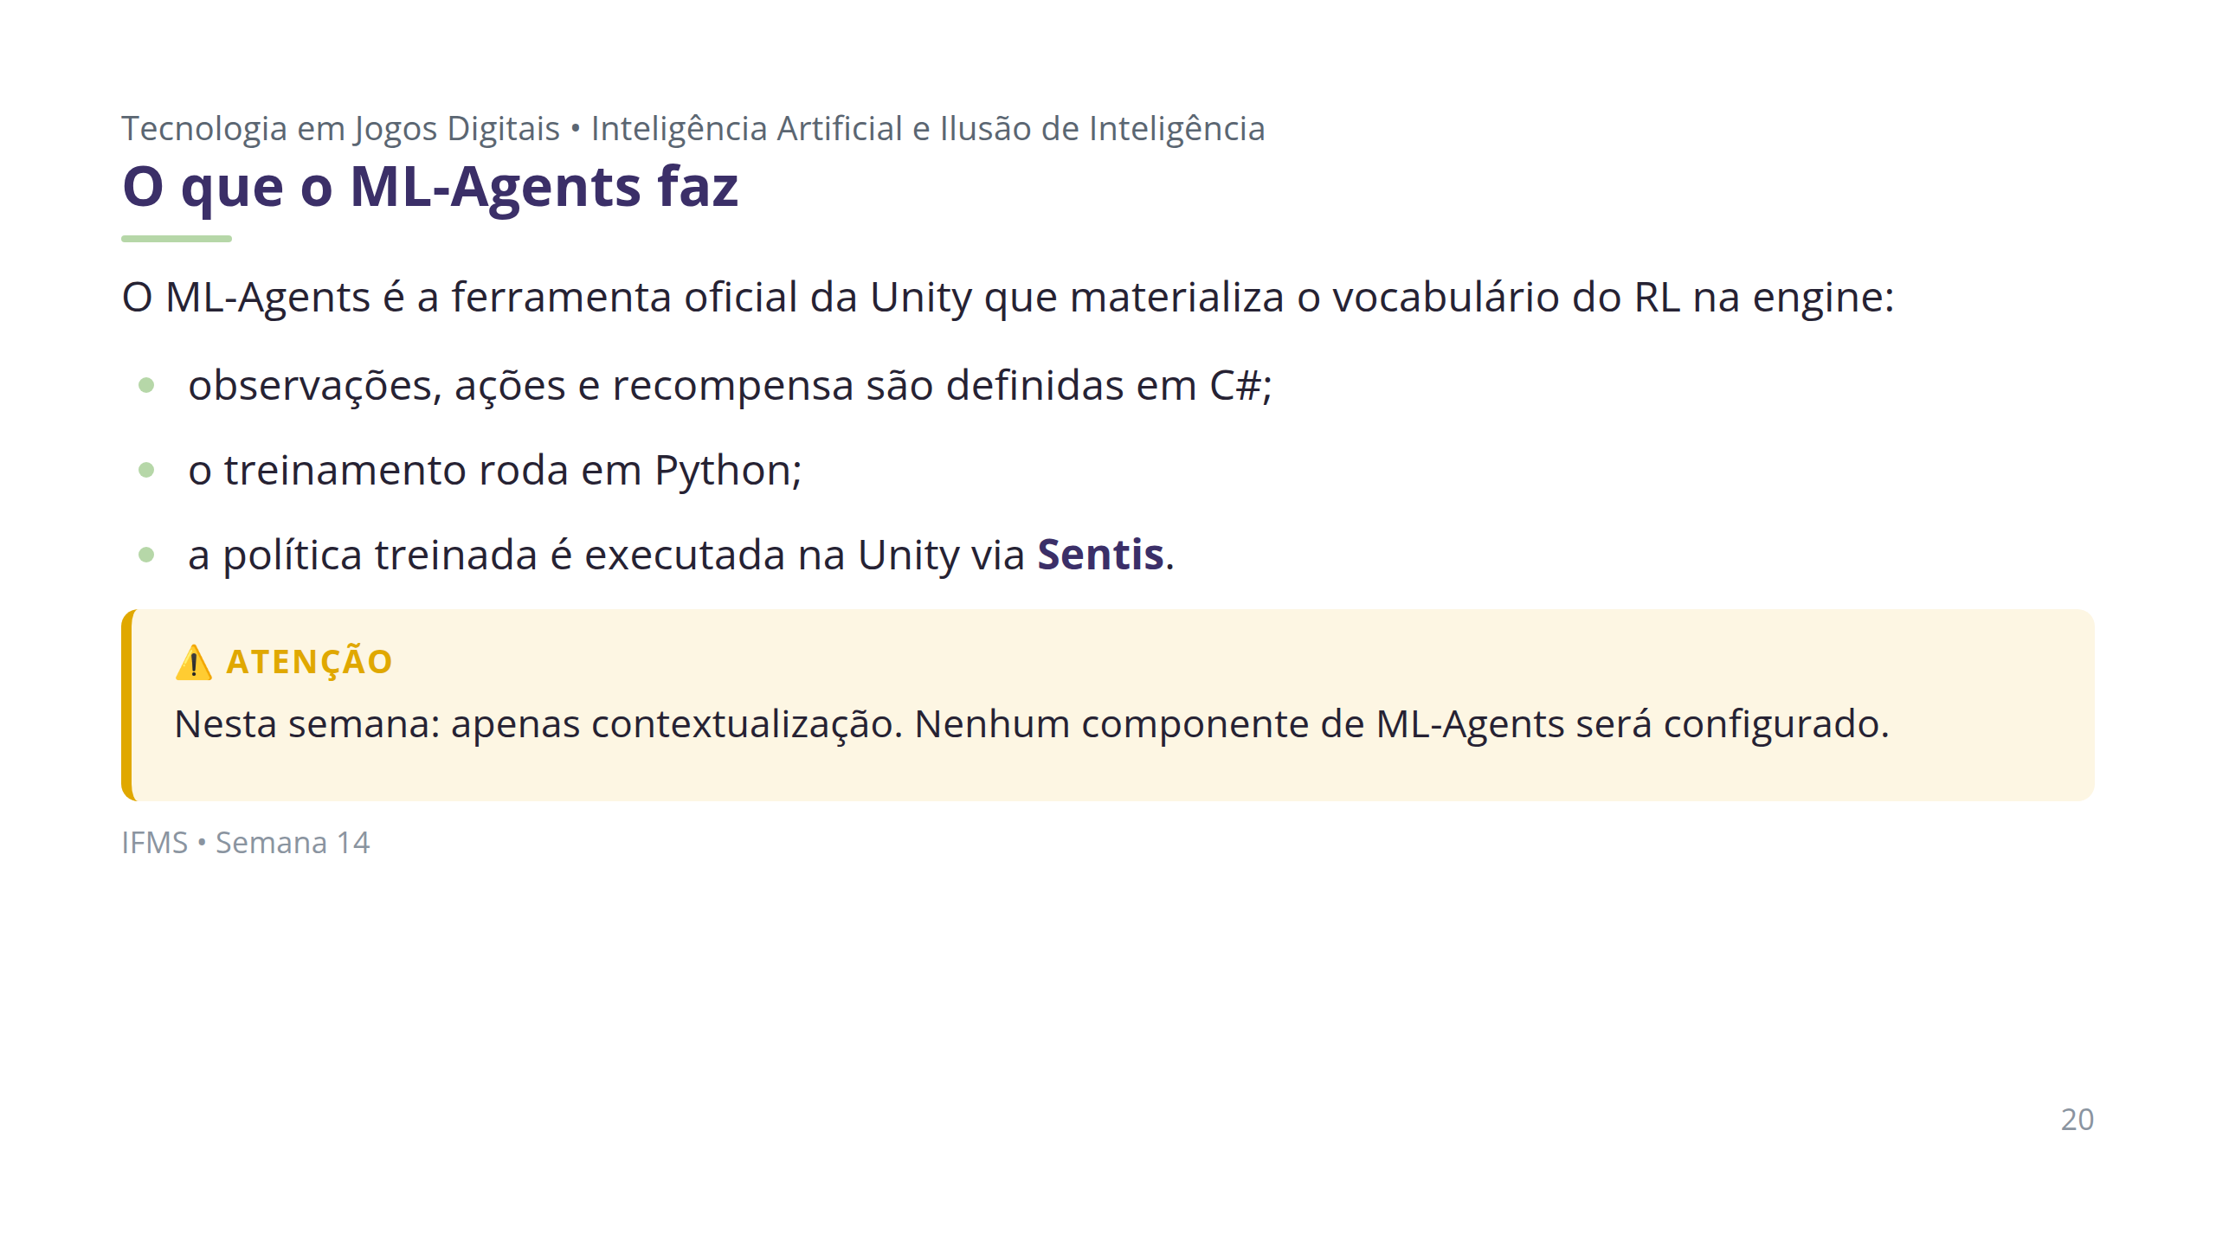
Notes:
FIGURA A PRODUZIR (nota do apresentador — não aparece no slide) Objetivo didático: Ilustrar o laço agente–ambiente do ML-Agents dentro de uma cena Unity, conectando o vocabulário teórico (agente, ambiente, observação, ação, recompensa) aos elementos visuais de uma cena real. Arquivo sugerido: assets/laco-agente-ambiente-mlagents.webp Descrição: Uma cena Unity simplificada mostrando um agente (cubo ou cápsula) em um ambiente com um alvo e obstáculos, com setas indicando observação → decisão → ação → recompensa em ciclo. Como produzir: Captura de tela de uma cena mínima montada no Unity, com anotações (setas e rótulos) adicionadas em Krita.

Slide 21
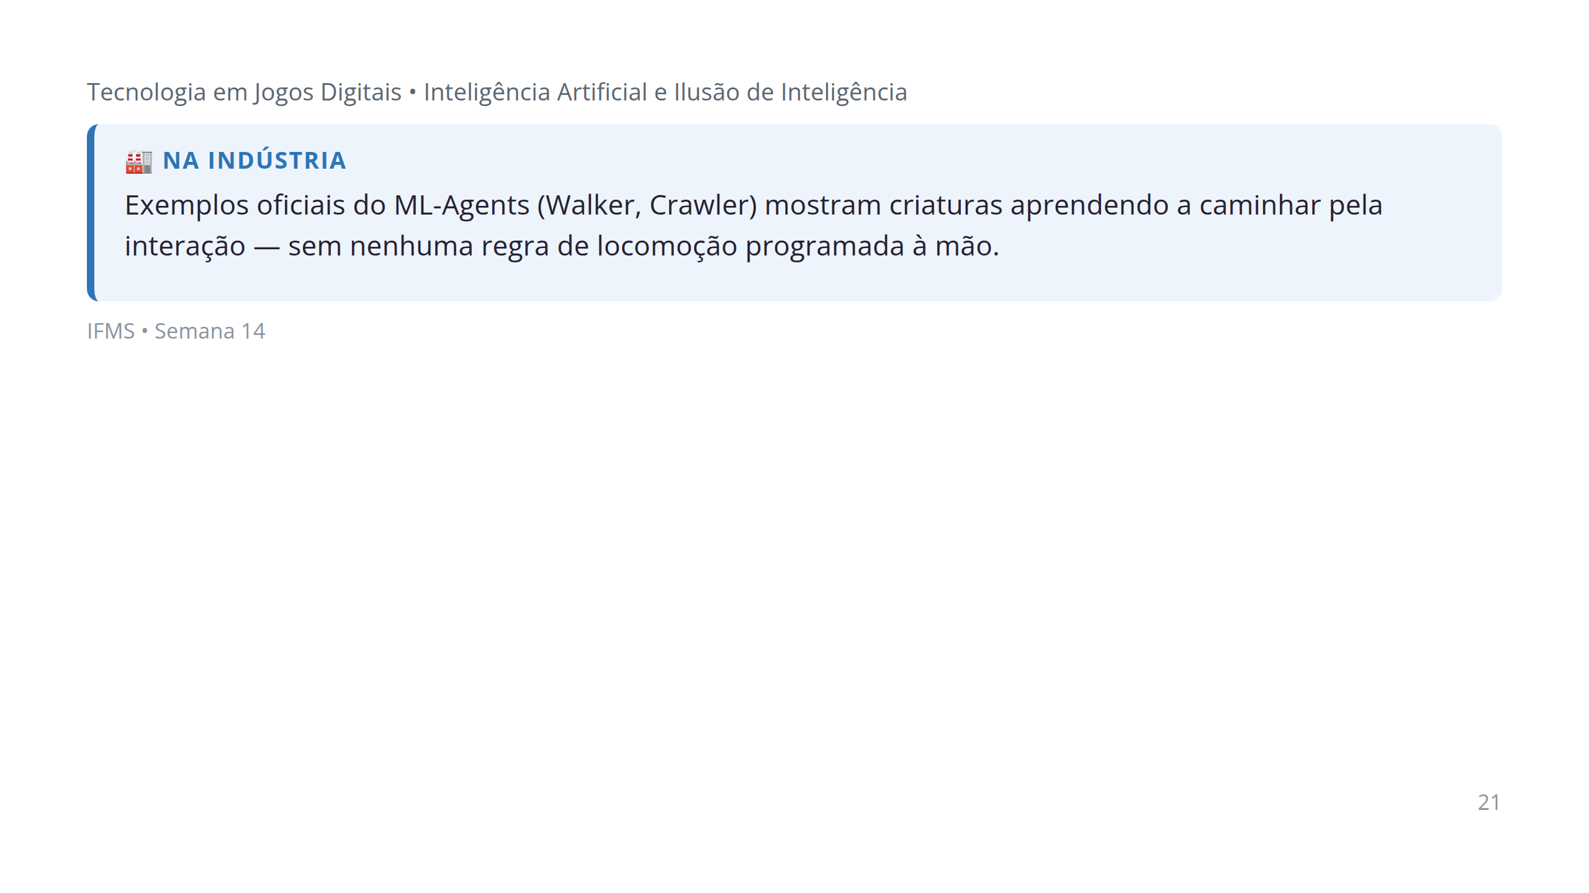

Slide 22
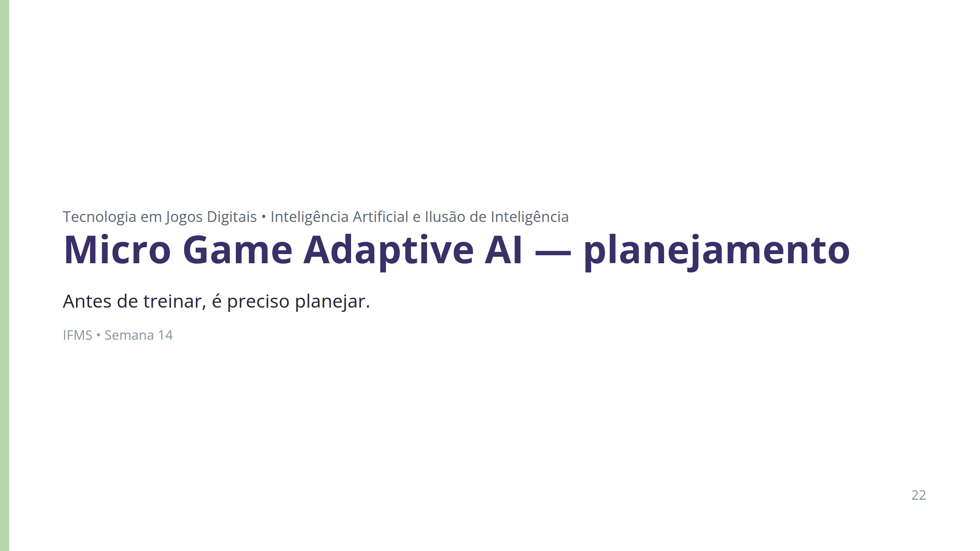

Slide 23
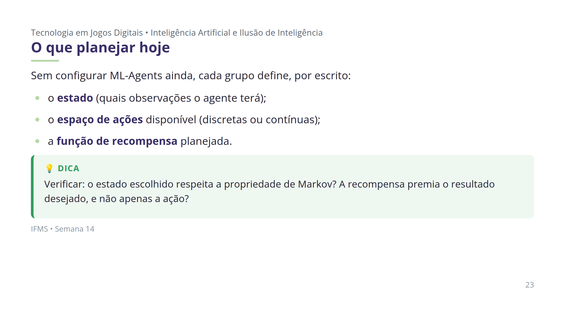

Slide 24
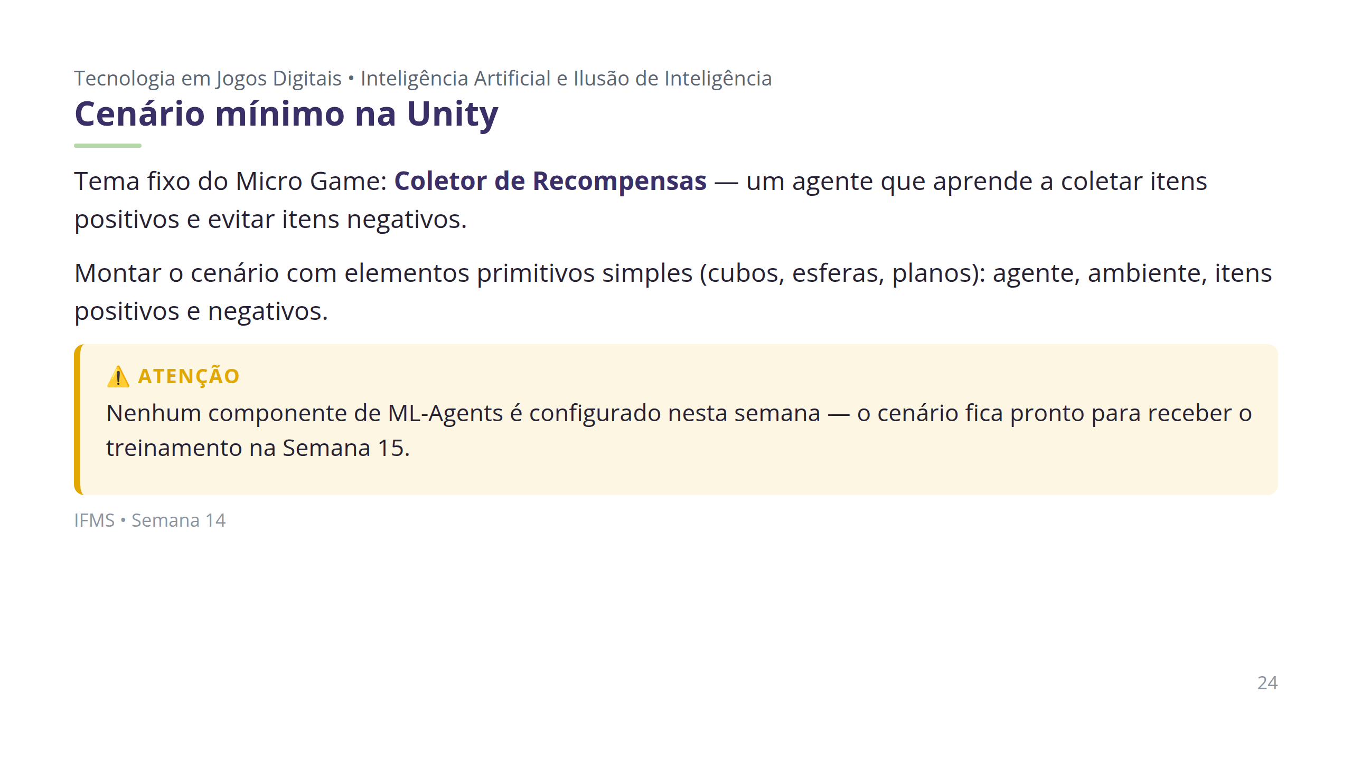

Slide 25
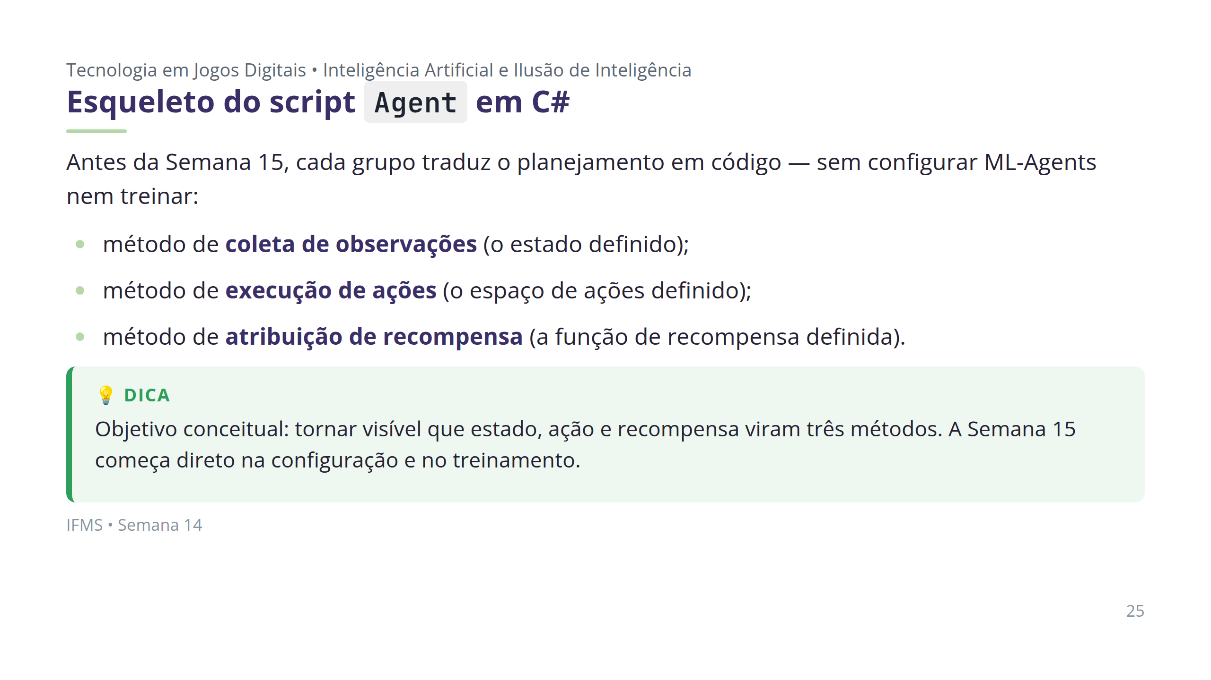

Slide 26
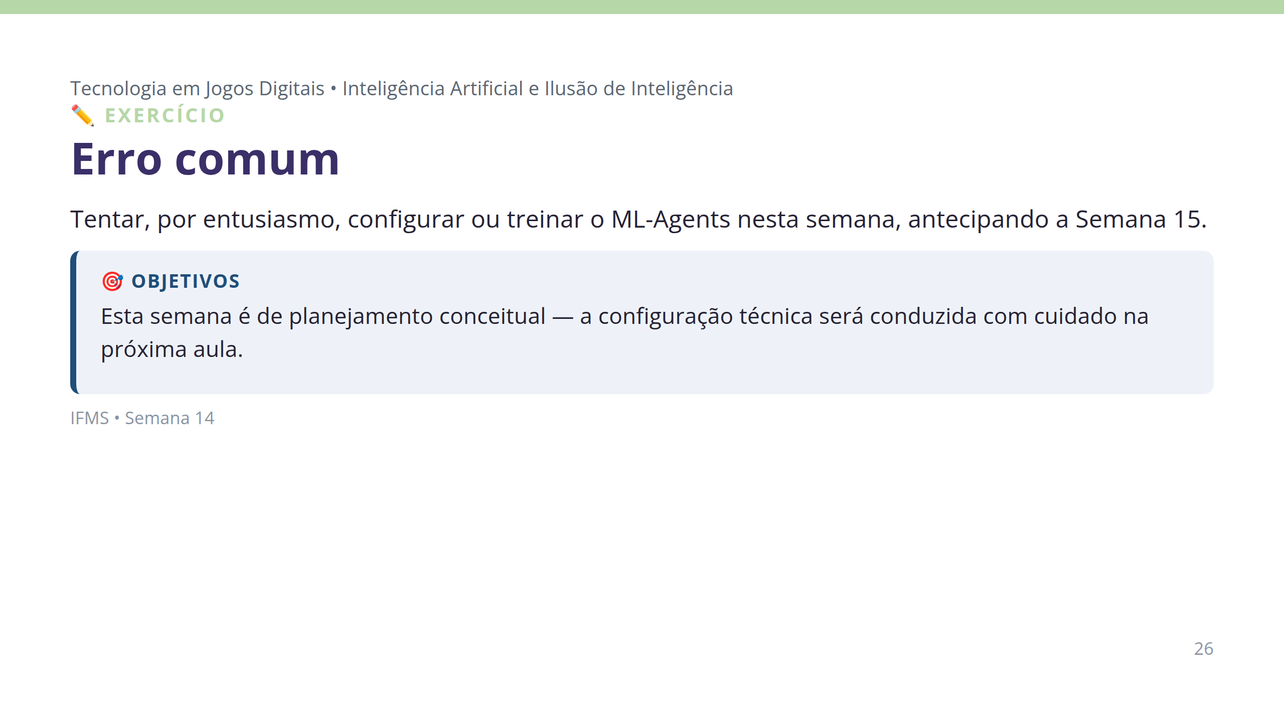

Slide 27
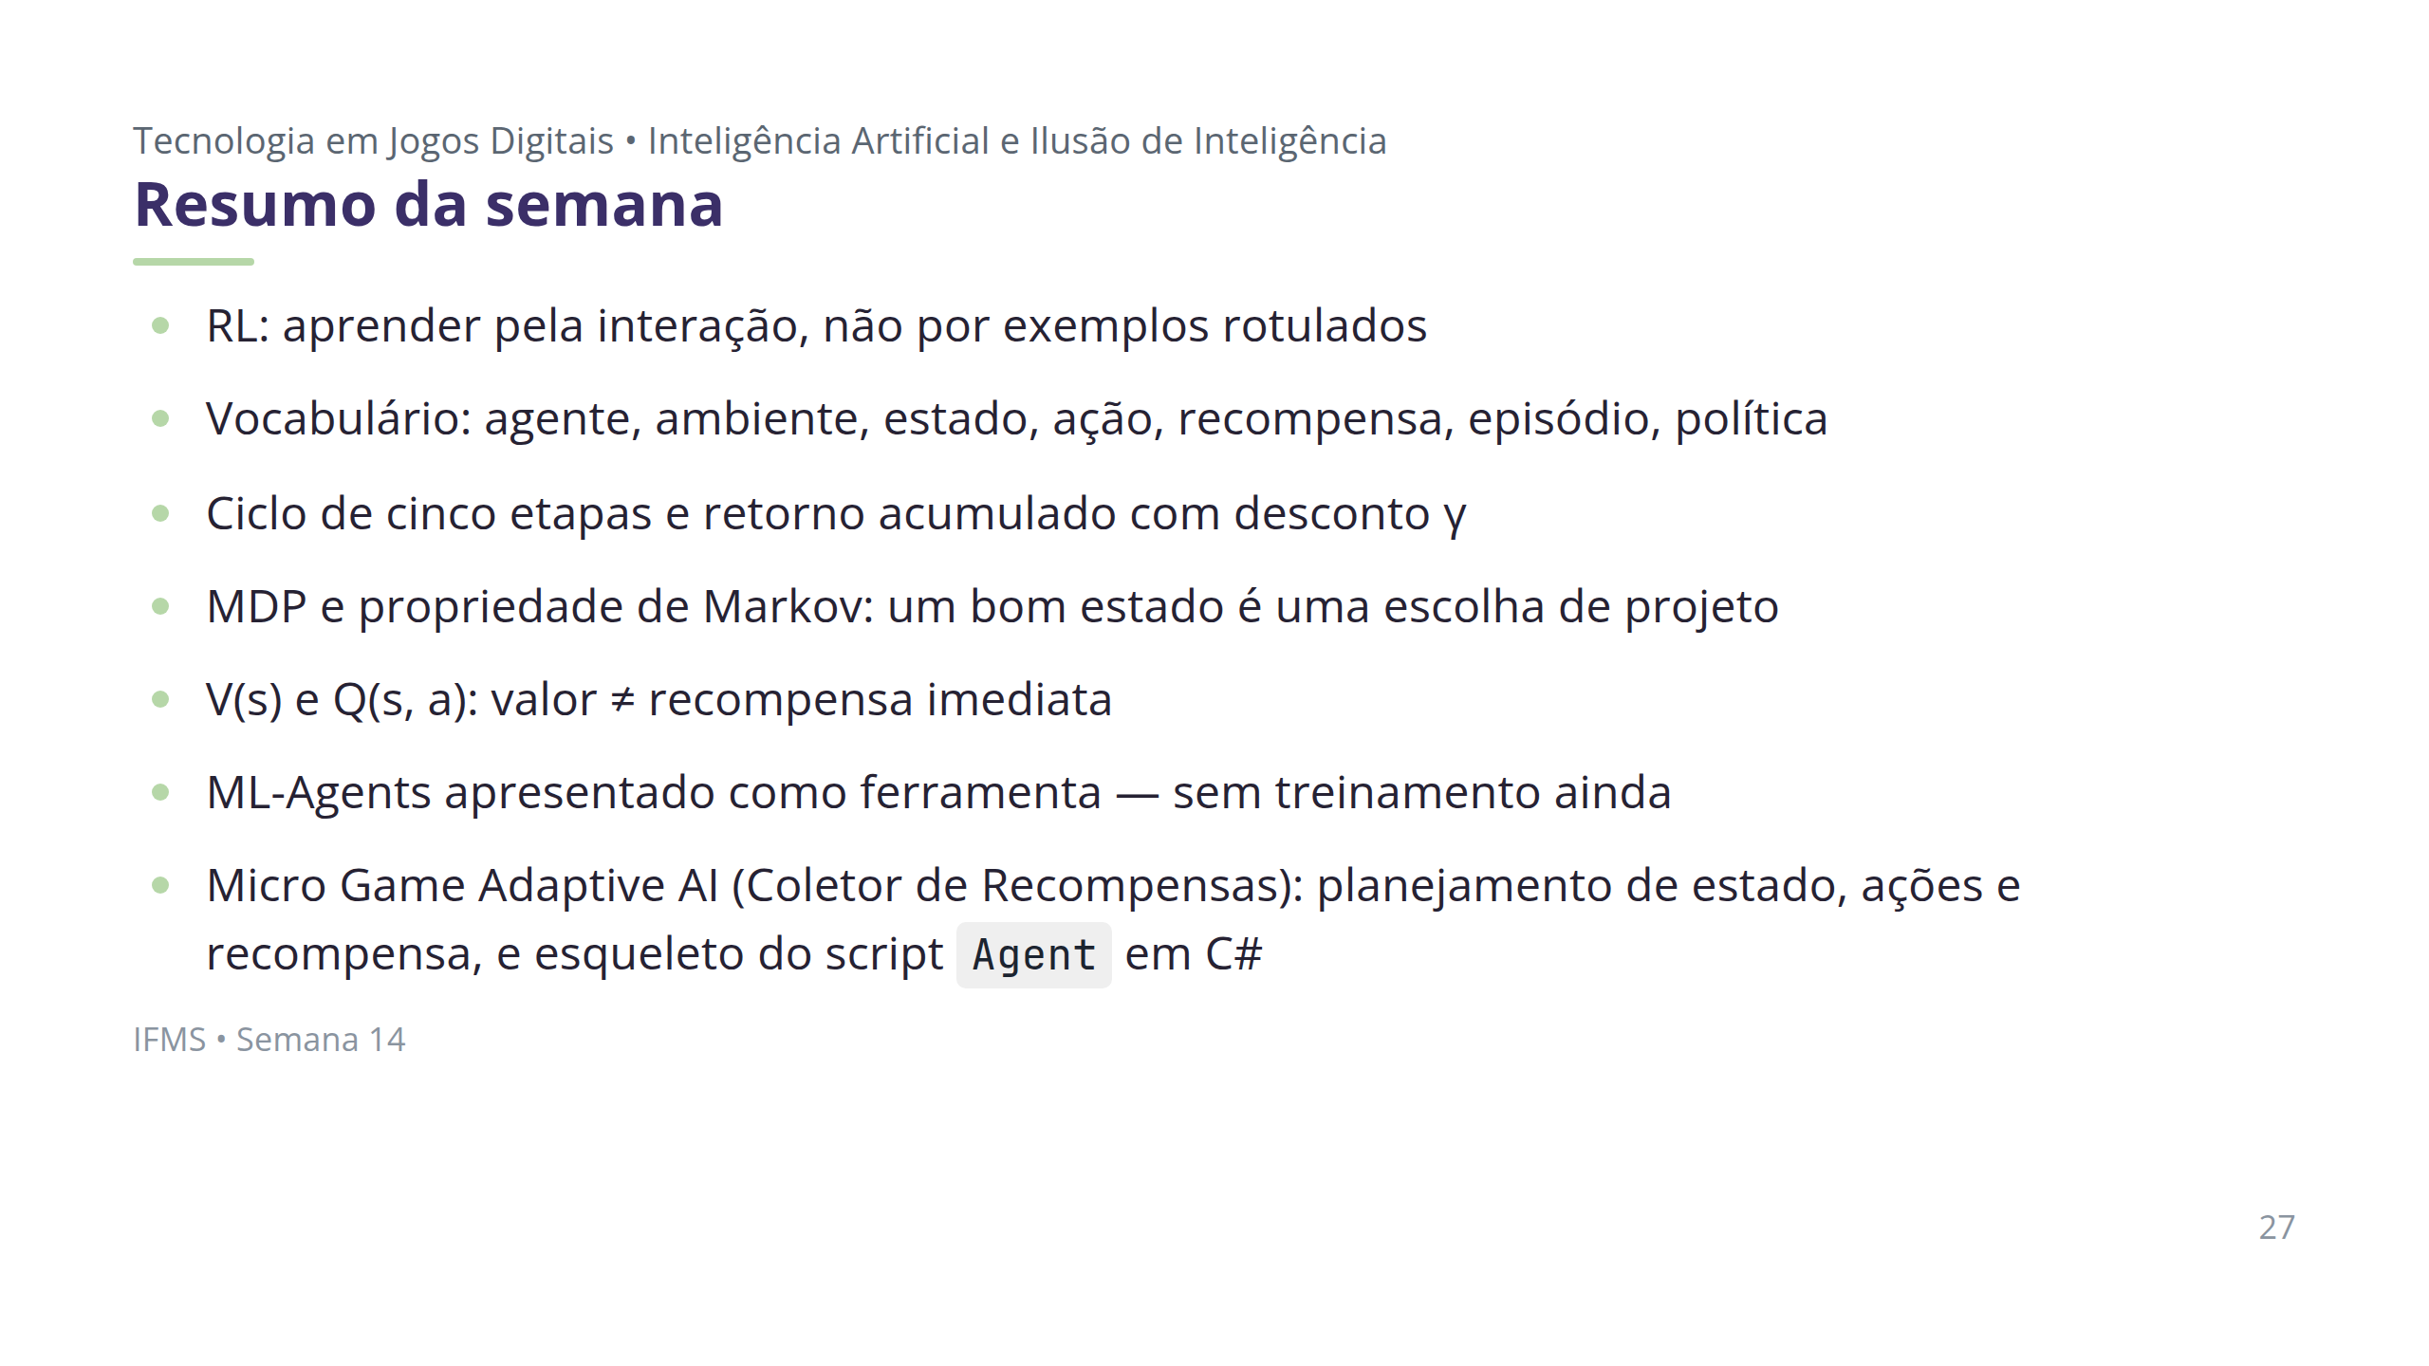

Slide 28
